Slide 1
Podpora biologické rozmanitosti a vytvoření koncepce ochrany lesních ekosystémů Šumavy / Förderung der Biodiversität und Entwicklung von Waldnaturschutzkonzepten im Böhmerwald
INTERREG projekt 316
1. 7. 2020 - 30. 11. 2022
Britta Uhl, Ph.D.
Goethe-Universität Frankfurt

Slide 2
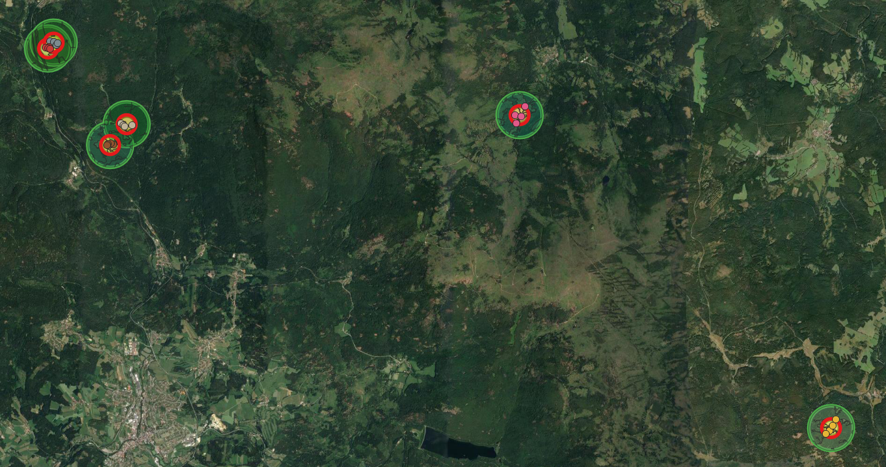
Obecný návrh monitoringu interregových ploch
Navýšení podílu tlejícího dřeva
Aktivní vnášení/vytváření ležícího tlejícího dřeva (zejména jedle a buku)
Pasivní obohacování ležícího tlejícího dřeva (hlavně smrku)
Vytváření struktur stojícího tlejícího dřeva (buk)
Podpora vzácných druhů stromů
jedle
jilmy
lípy
tisy
Reintrodukce vzácných druhů hub
Fomitopsis rosea
Phellinidum pouzarii
Phlebia centrifuga
Hericium flagellum
Vytváření struktur stojícího tlejícího dřeva
Navýšení podílu tlejícího dřeva
Reintrodukce vzácných druhů hub
Navýšení podílu tlejícího dřeva
Navýšení podílu tlejícího dřeva

Slide 3
Obecný návrh monitoringu interregových ploch: teoretický design
9 : 6 Design
9 starých objektů, 6 nových objektů
Mohou se v důsledku obohacení usadit další/více druhy?
Mapování hub
Mapování mechorostů
Mapování lišejníků
Subplot Design
24 nových objektů
Má vyšší diverzita objektů za následek také vyšší diverzitu saproxylických organismů?
Mapování hub
Mapování půdních členovců
Podpora vzácných druhů stromů
6 jilmů
19 lip
10 jedlí
Mapování mechorostů a lišejníků
Vytváření struktur stojícího tlejícího dřeva
po 6 kroužkovaných bucích na slunci a ve stínu
po 6 bucích bez koruny na slunci a ve stínu
6 kontrolních stromů
Mapování houbových společenstev
Mapování mechorostů a lišejníků
Navýšení podílu tlejícího dřeva všeobecně
(srovnání s kontrolními plochami)
Mapování hub
Mapování létajícího hmyzu

Slide 4
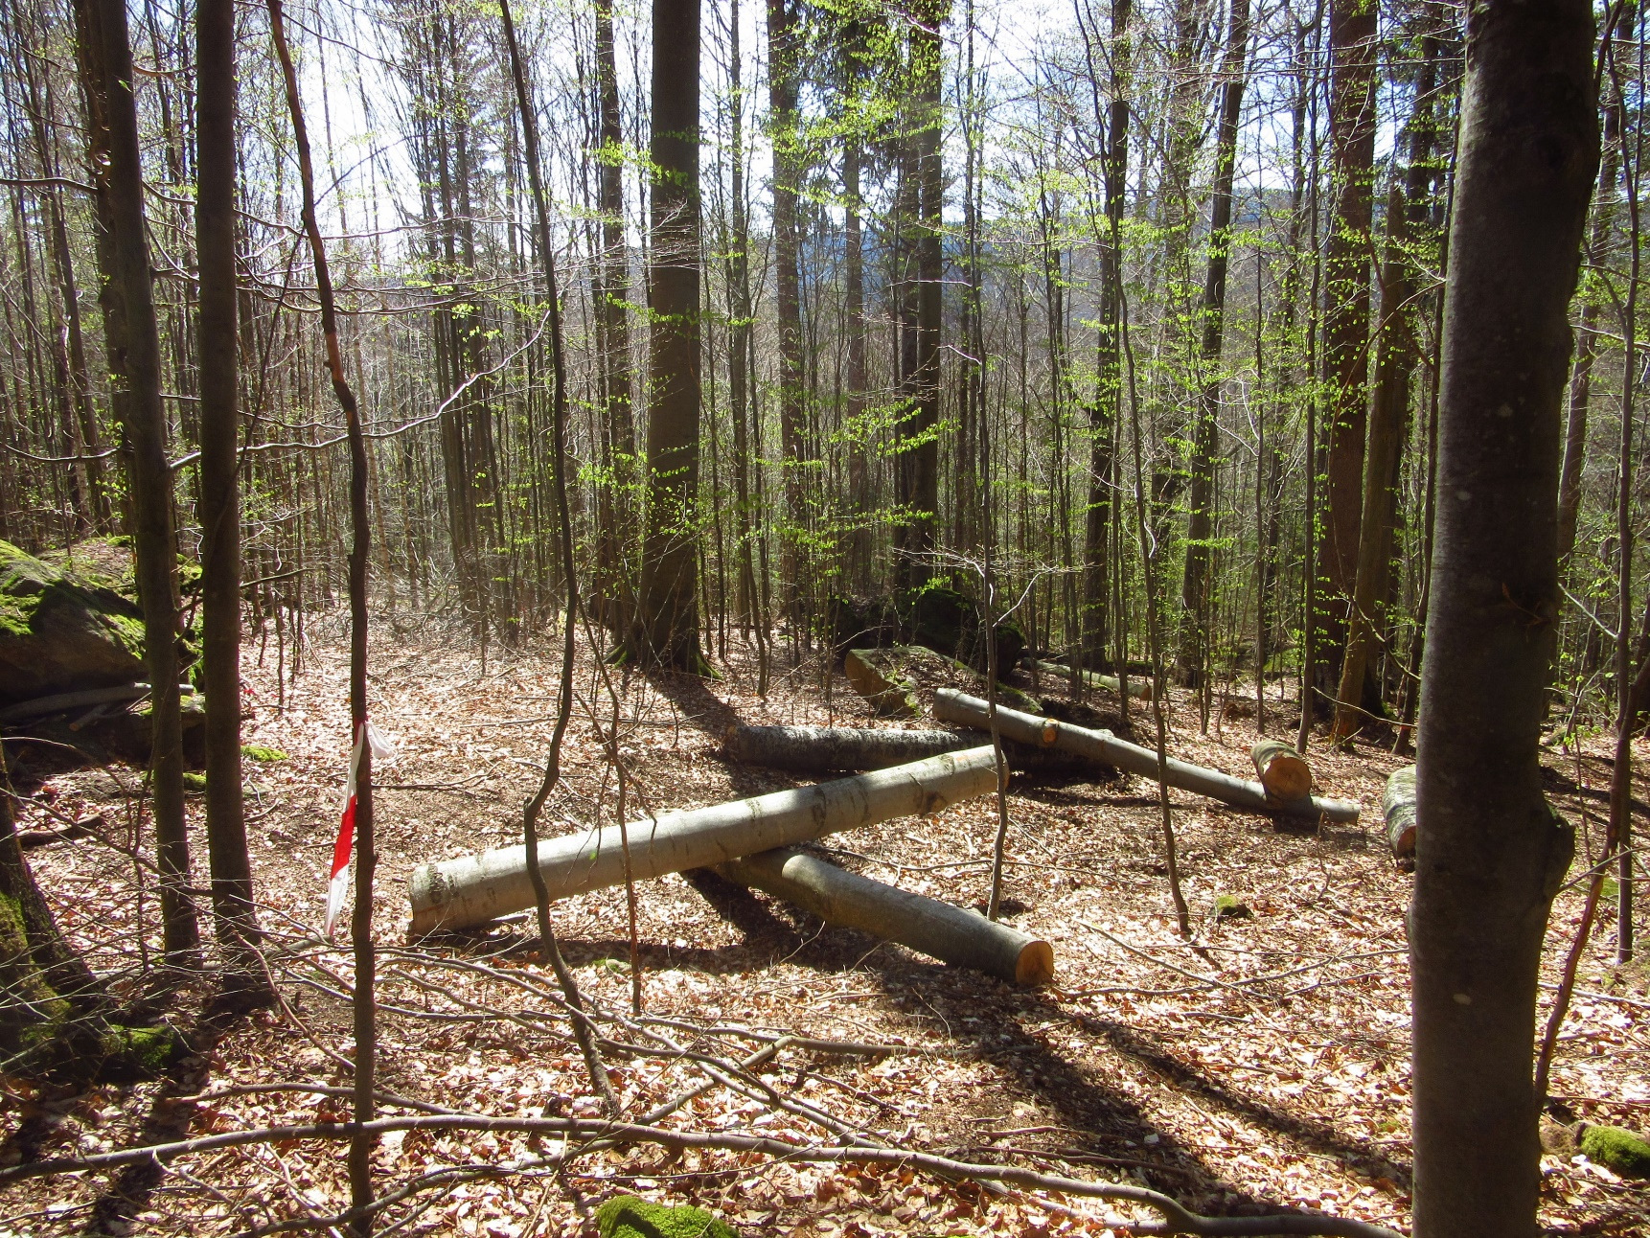
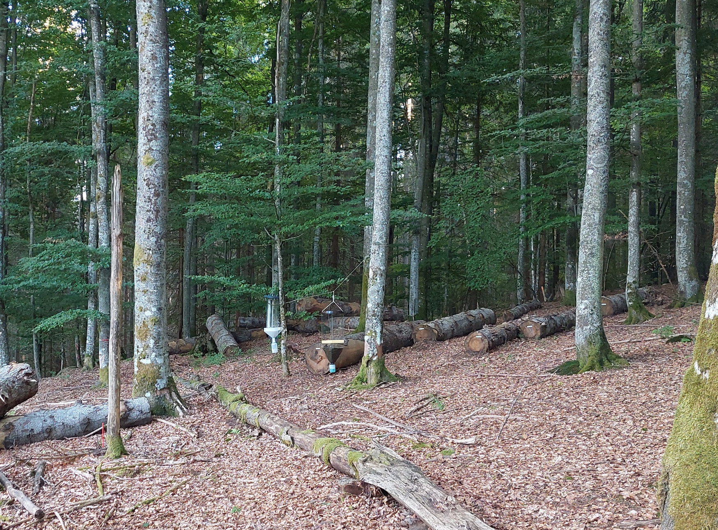
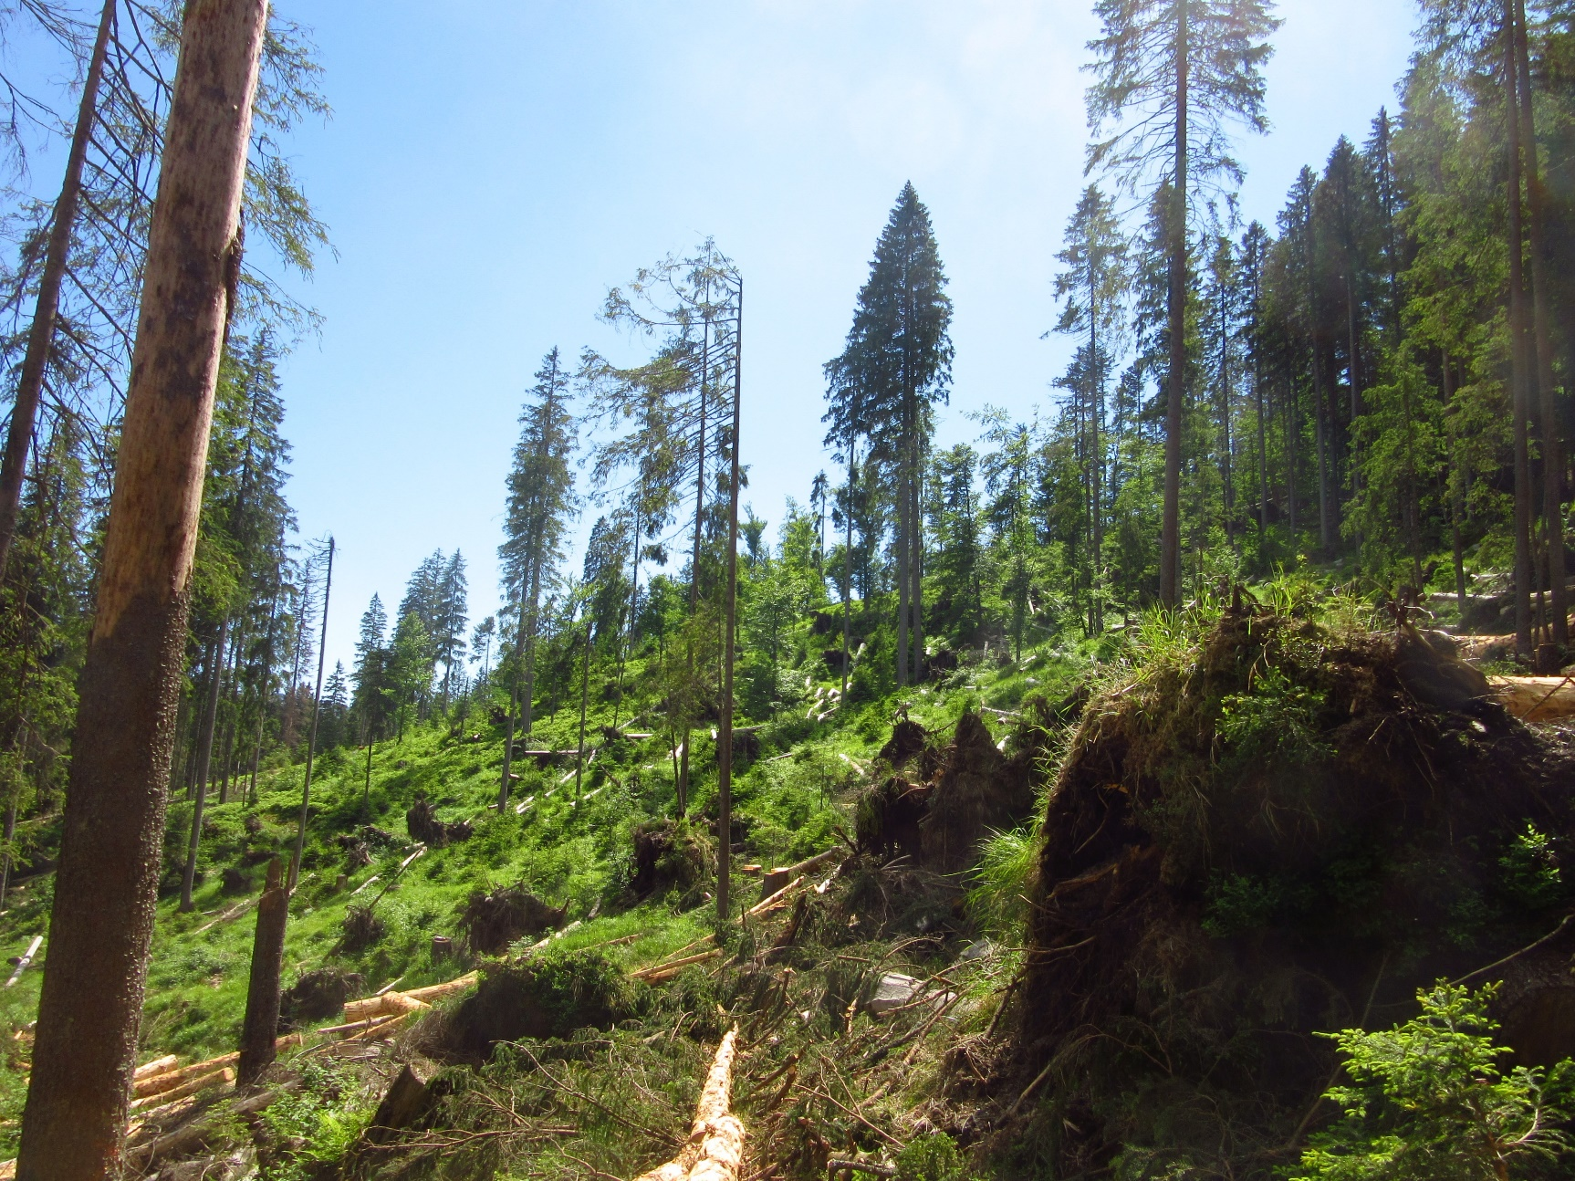
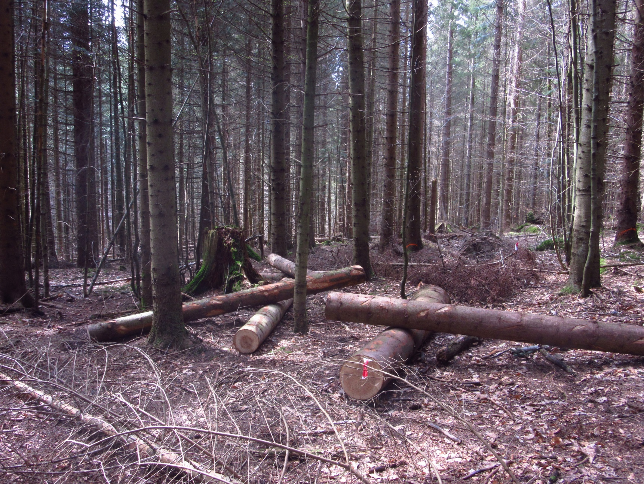
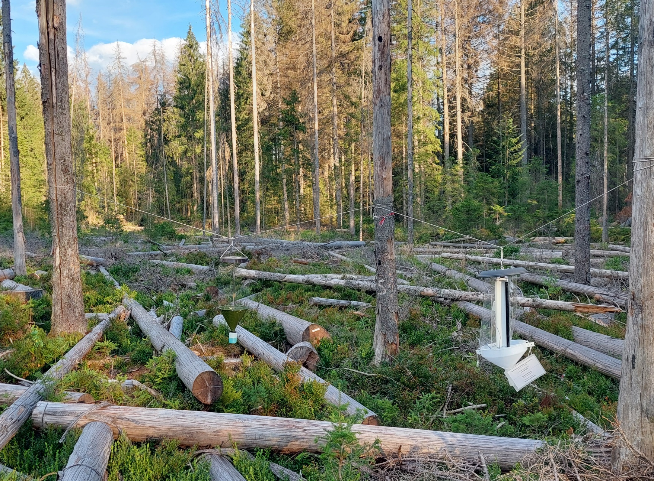
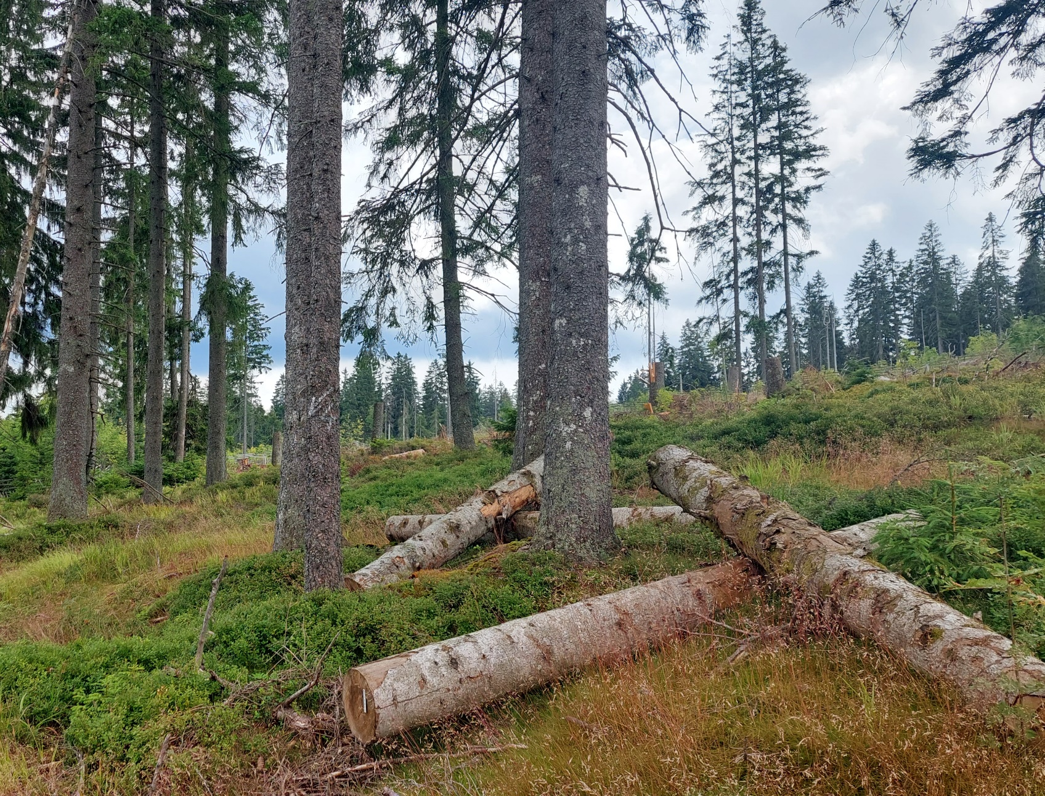
Obecný návrh monitoringu interregových ploch: lokality
B Plot
F Plot
Cz_S Plot
FS Plot
S Plot
Cz_F Plot

Slide 5
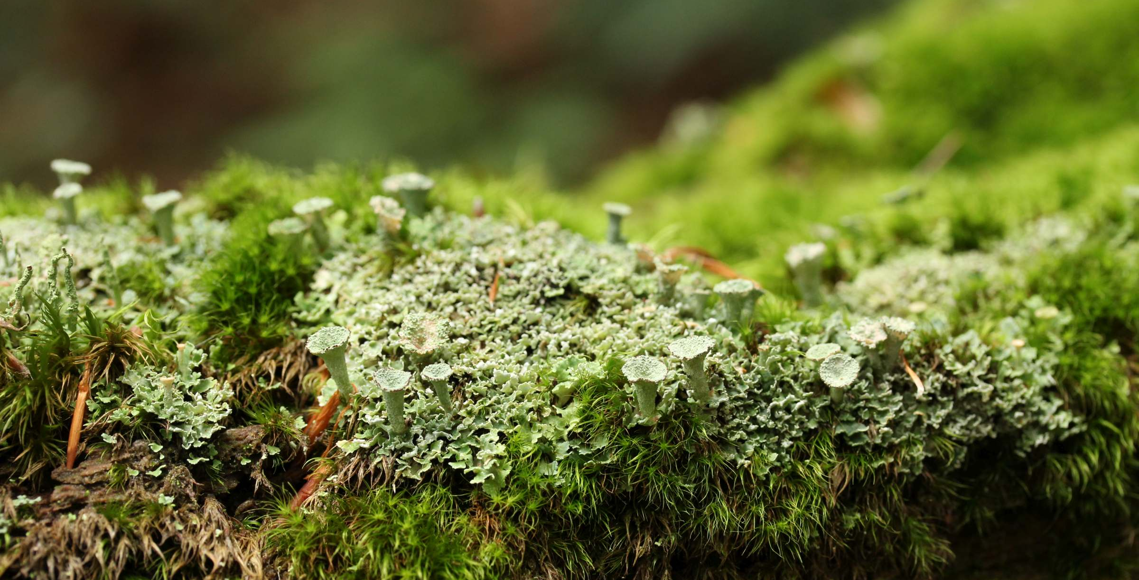
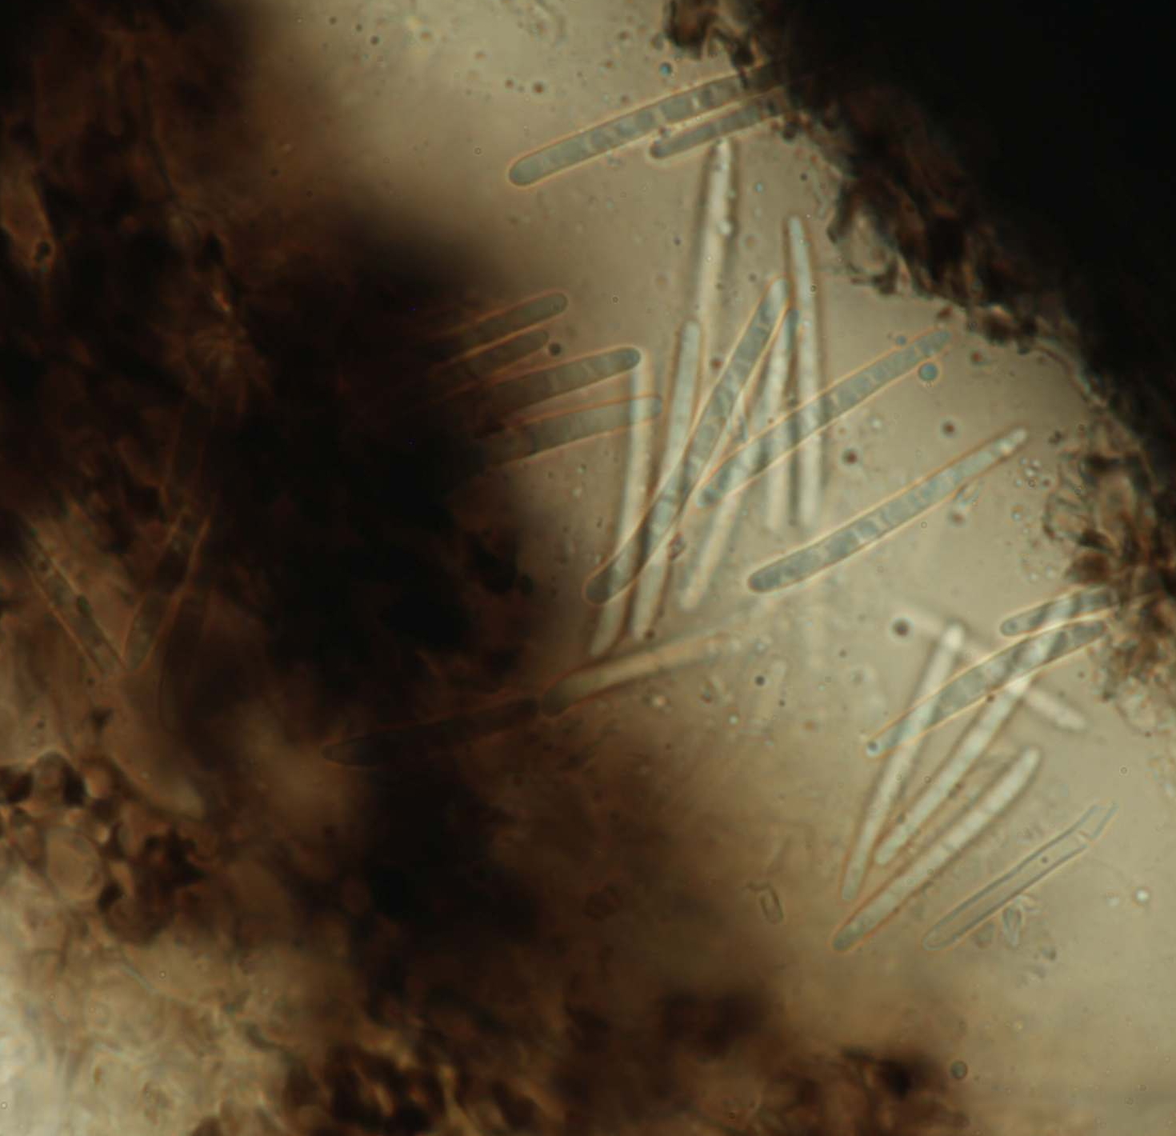
Mapování mechorostů a lišejníků
Metodika
Monitoring přízemní vegetace na všech plochách
Mapování na 15 objektech tlejícího dřeva (9:6 design)
Mapování na vybraných bucích (40-200 cm)
Mapování 35 objektech vybraných vzácných druhů dřevin (40-200 cm)
Určování v terénu
v případě potřeby dodatečné určení mikroskopickými charakteristikami

Slide 6
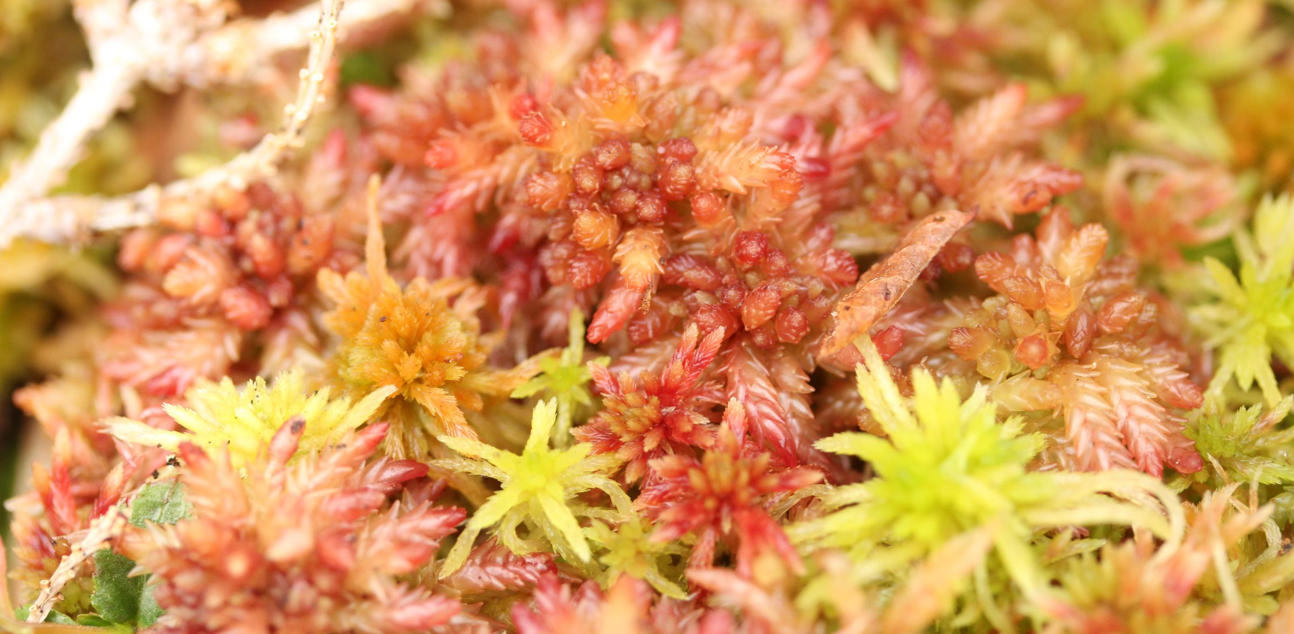
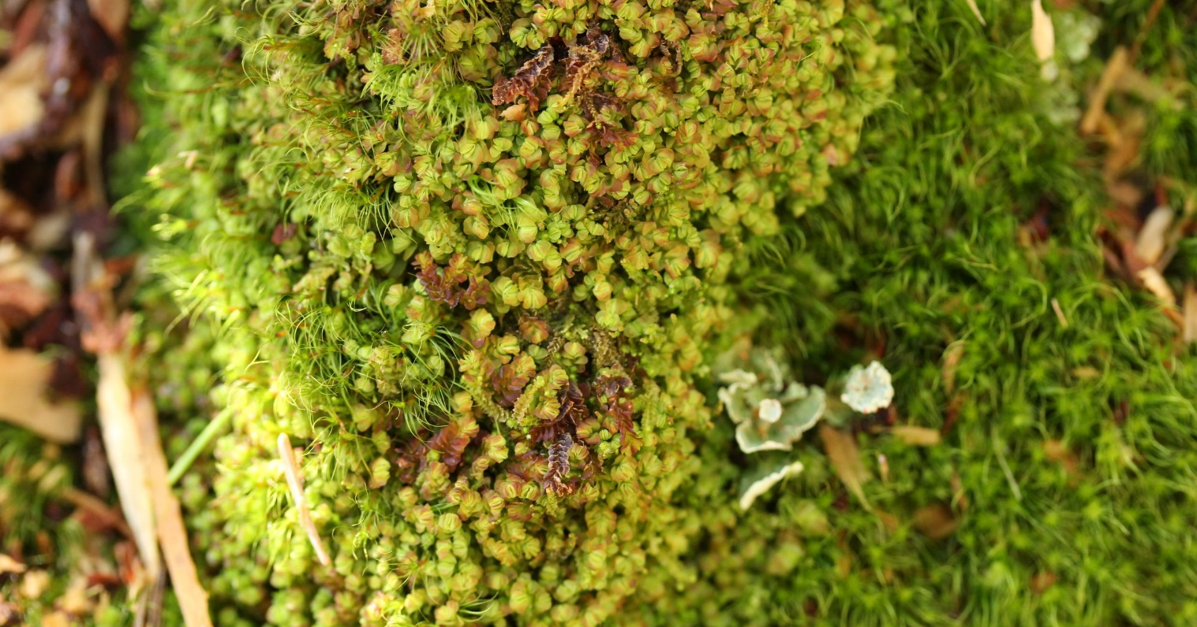
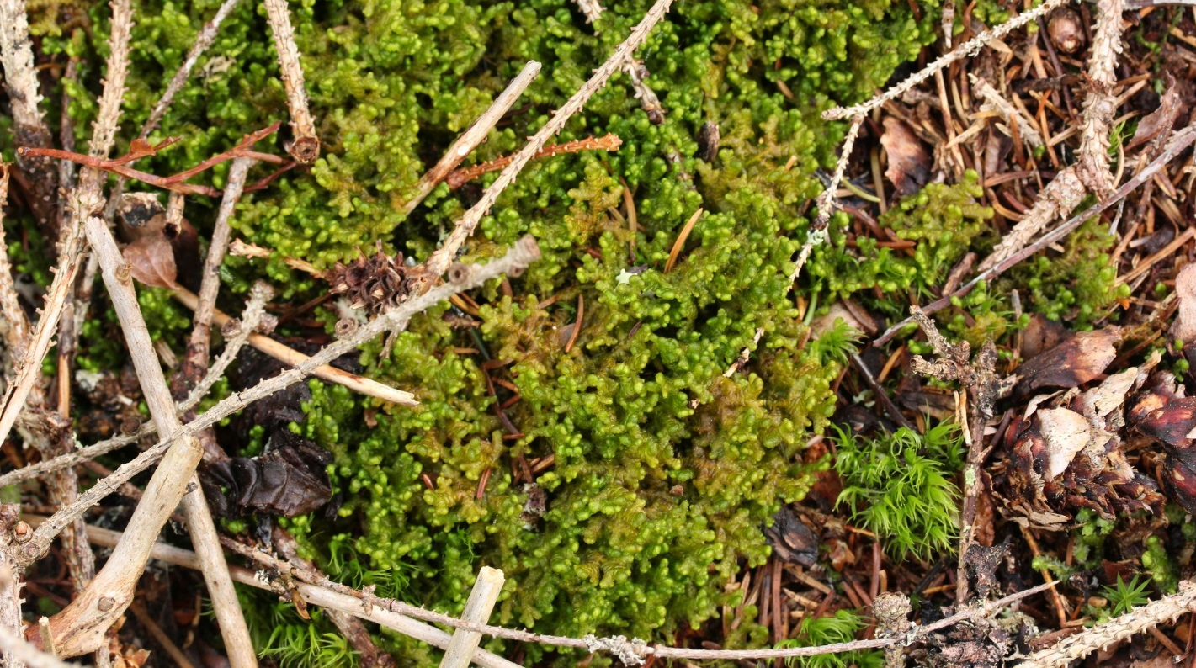
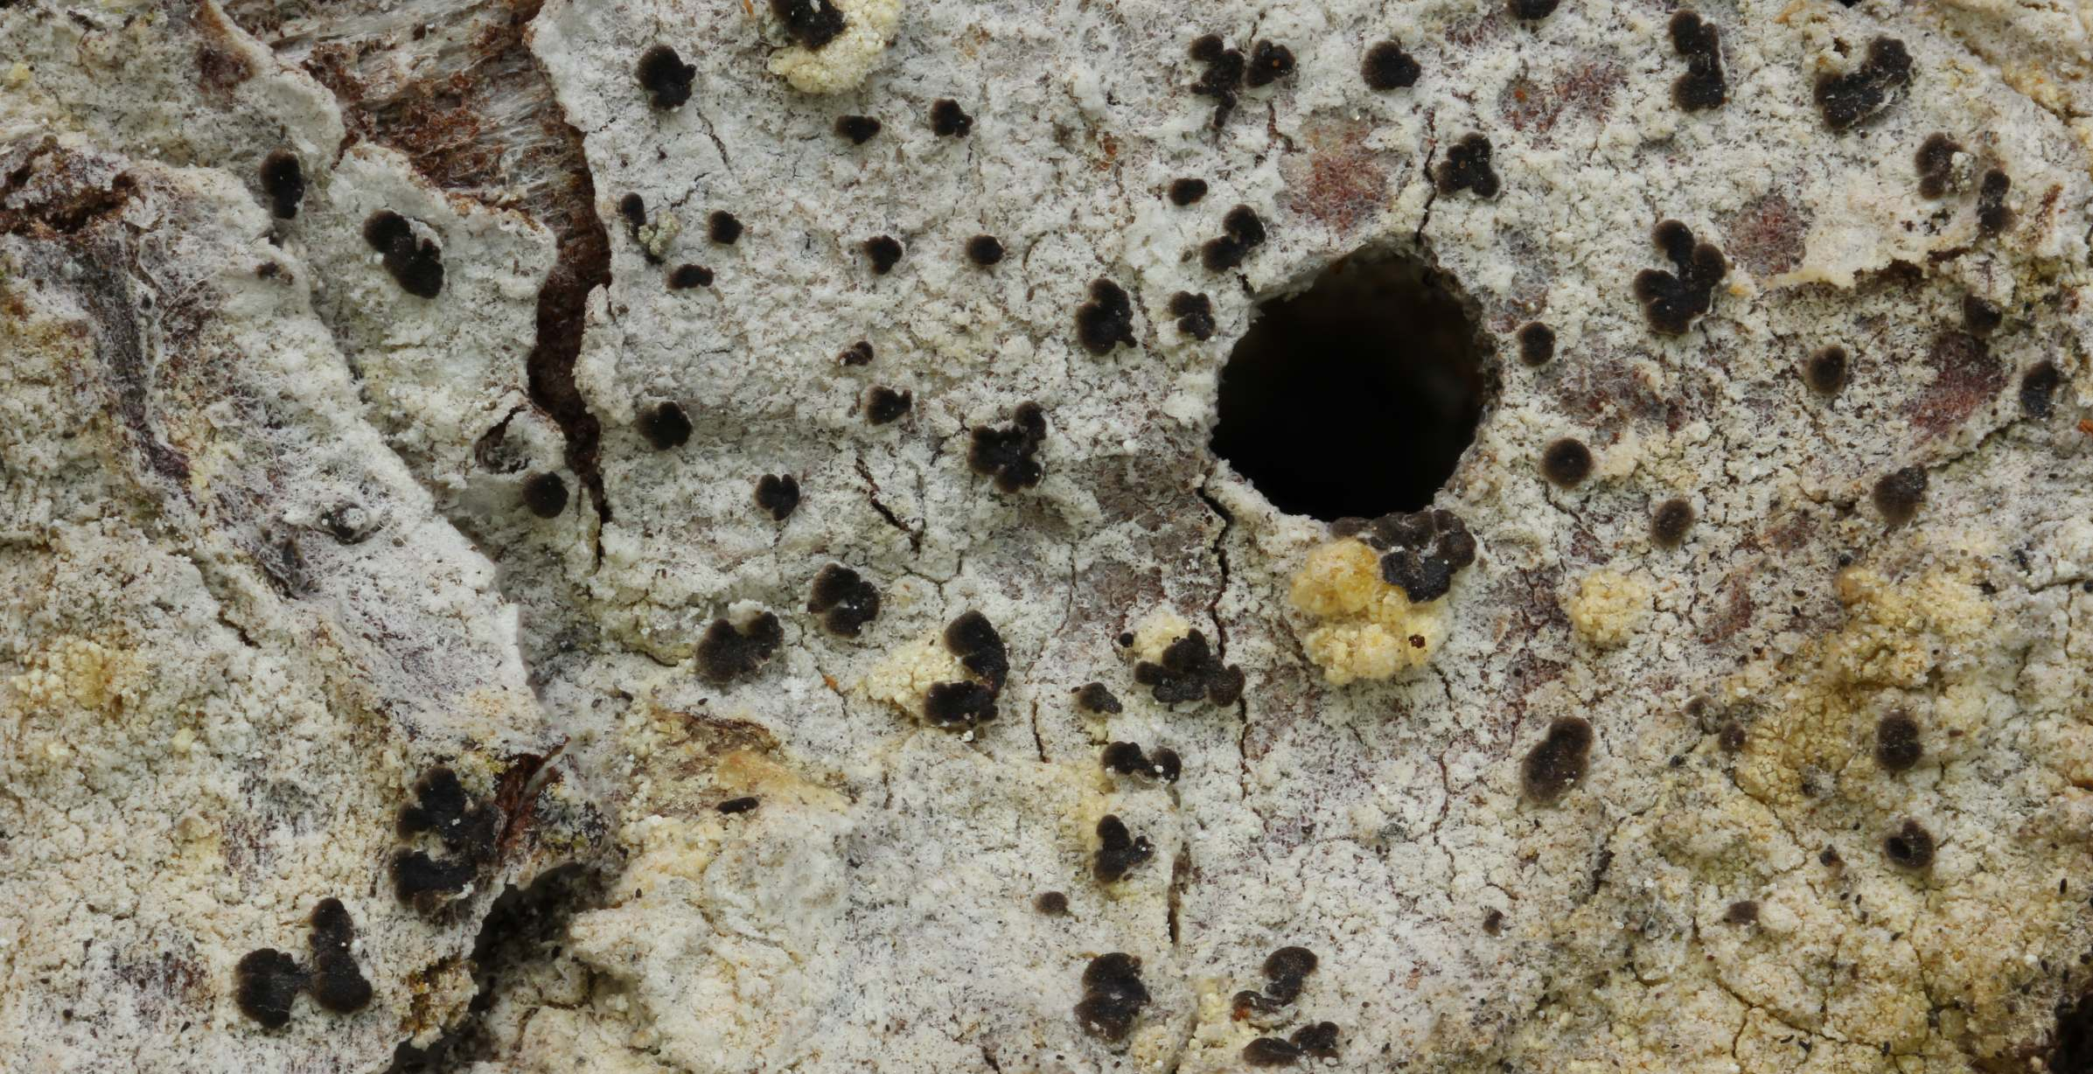
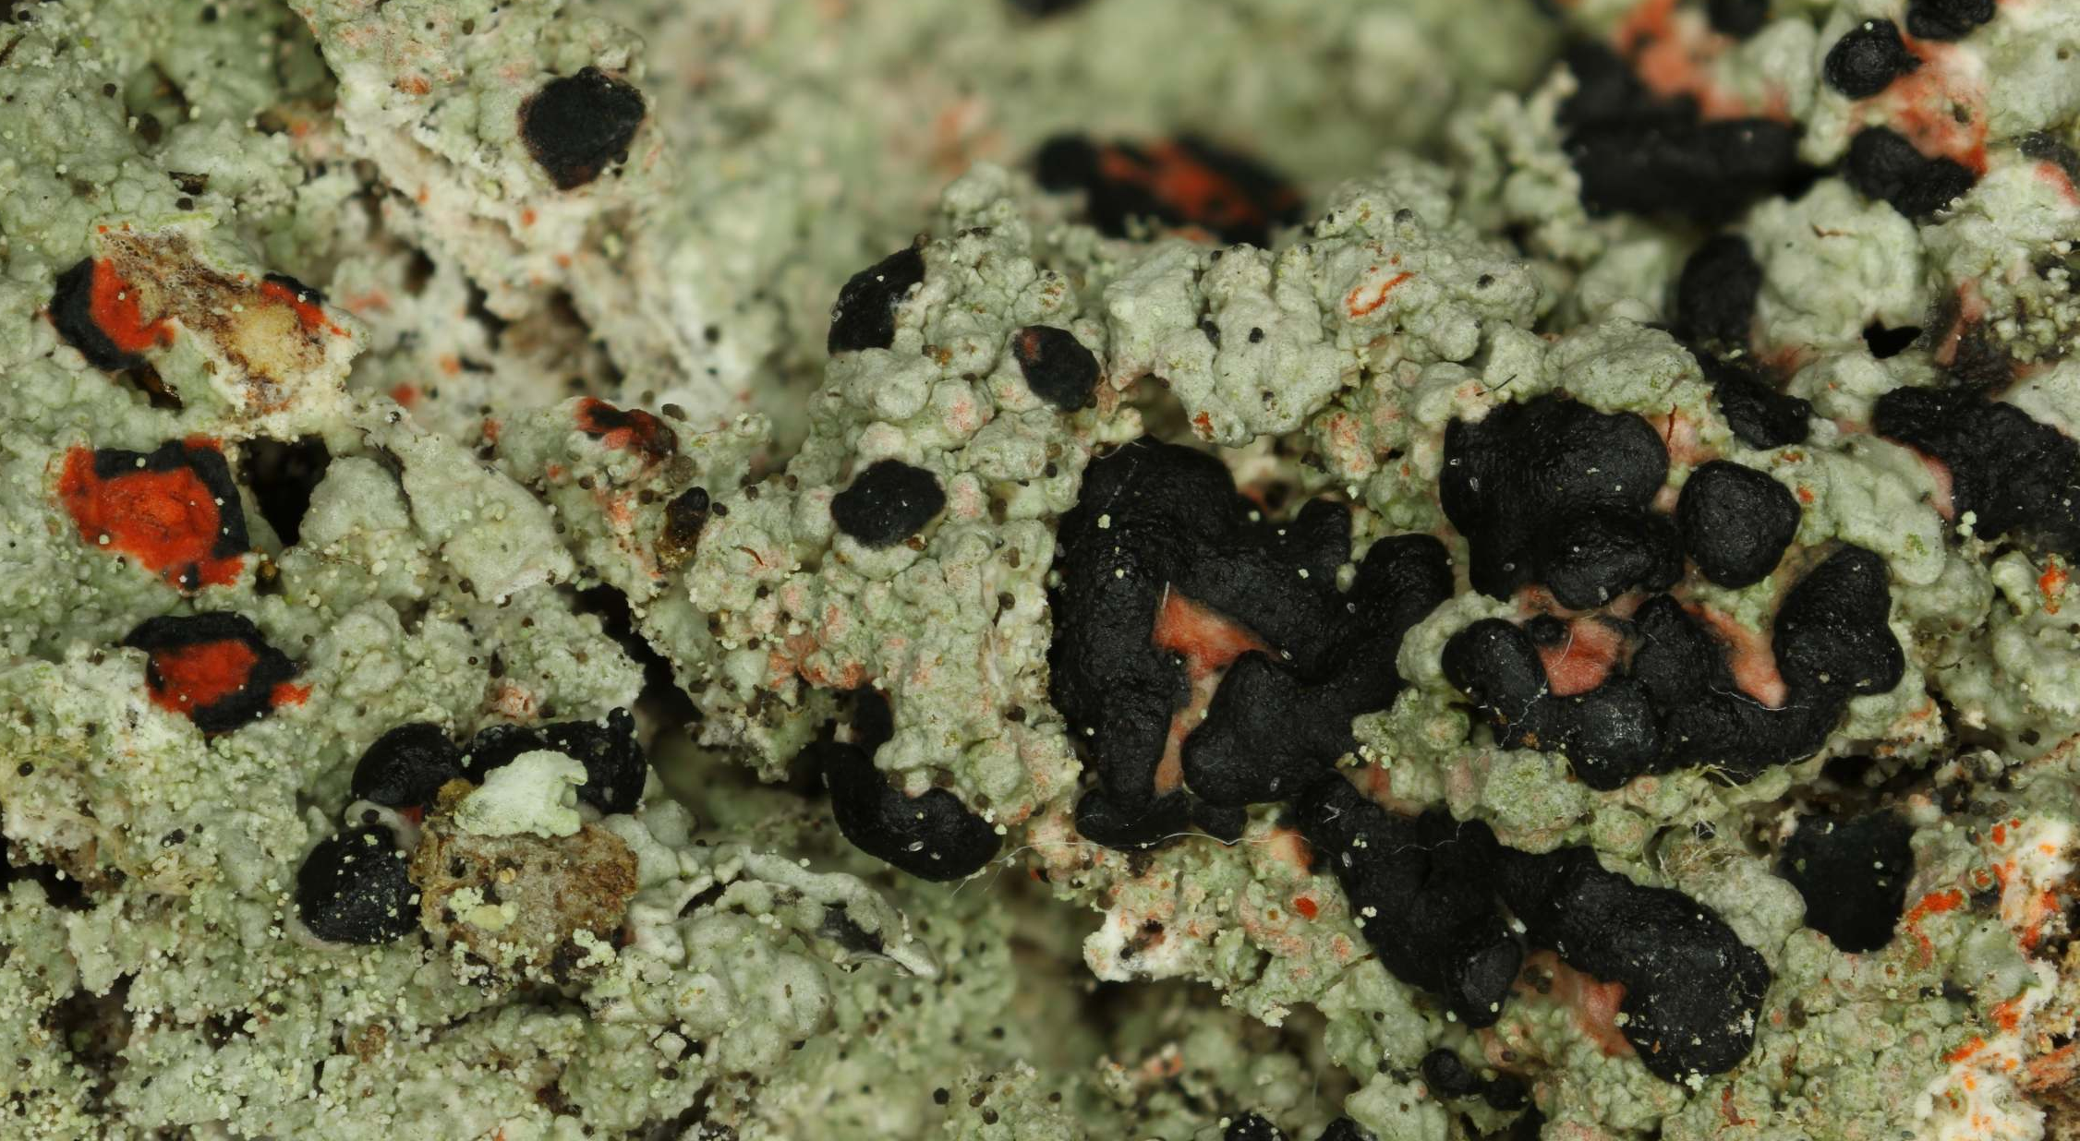
Mapování mechorostů a lišejníků 9 : 6 Design (pokus s tlej. dřevem) + půdní mapování
Sphagum angustifolium und divinum (RL V)
189 taxonů (33 játrovek, 72 mechů a 85 lišejníků).
Agonimia flabelliformis byla v Bavorsku zaznamenána pravděpodobně poprvé (byla popsána až v roce 2011).
Kategorie ohrožení Červený seznam Německo | Počet lišejníků | Počet mechů | Počet játrovek
0 (vyhynulý nebo nezvěstný) | 0 | 0 | 0
1 (ohrožen vyhynutím) | 1 | 0 | 0
2 (silně ohrožený) | 5 | 0 | 0
3 (ohrožený) | 6 | 0 | 0
G (ohrožení neznámého rozsahu) | 4 | 0 | 0
R (velmi vzácný) | 2 | 0 | 0
V (předběžné varování) | 5 | 2 | 4
celkem | 23 | 2 | 4
Ptilidium ciliarae (RL V)
Mylia taylorii (RL V)
Arthonia leucopellaea (RL1)
Mycoblastus sanguinarius (RL2)

Slide 7
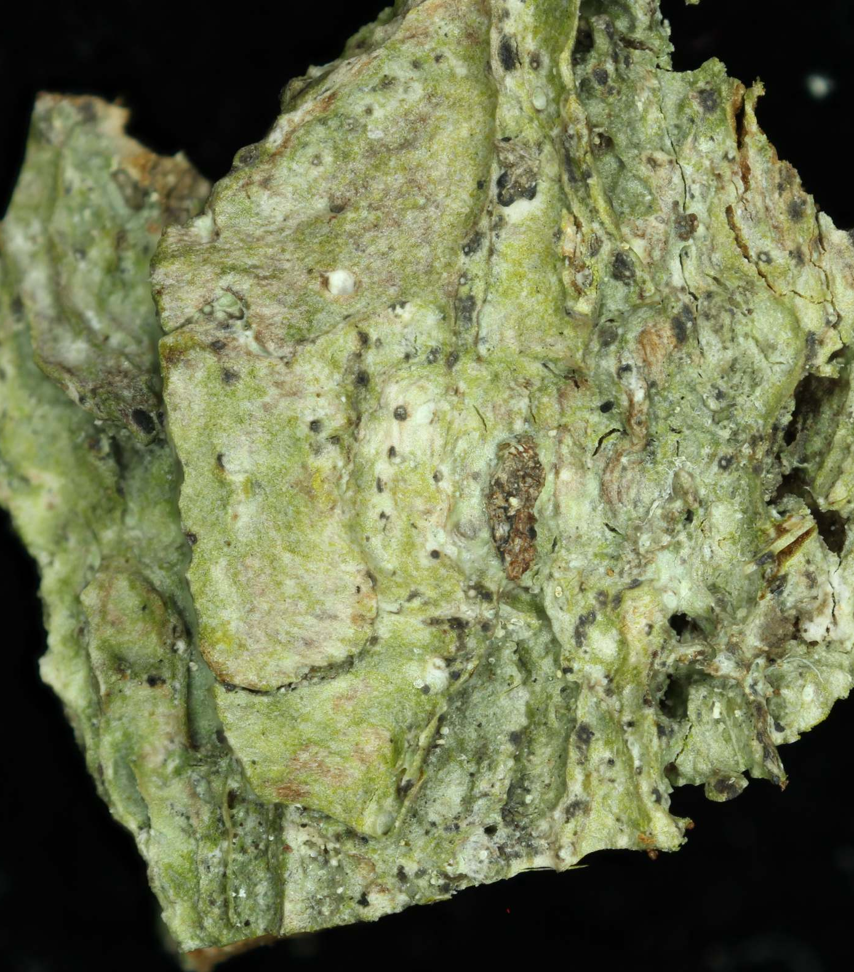
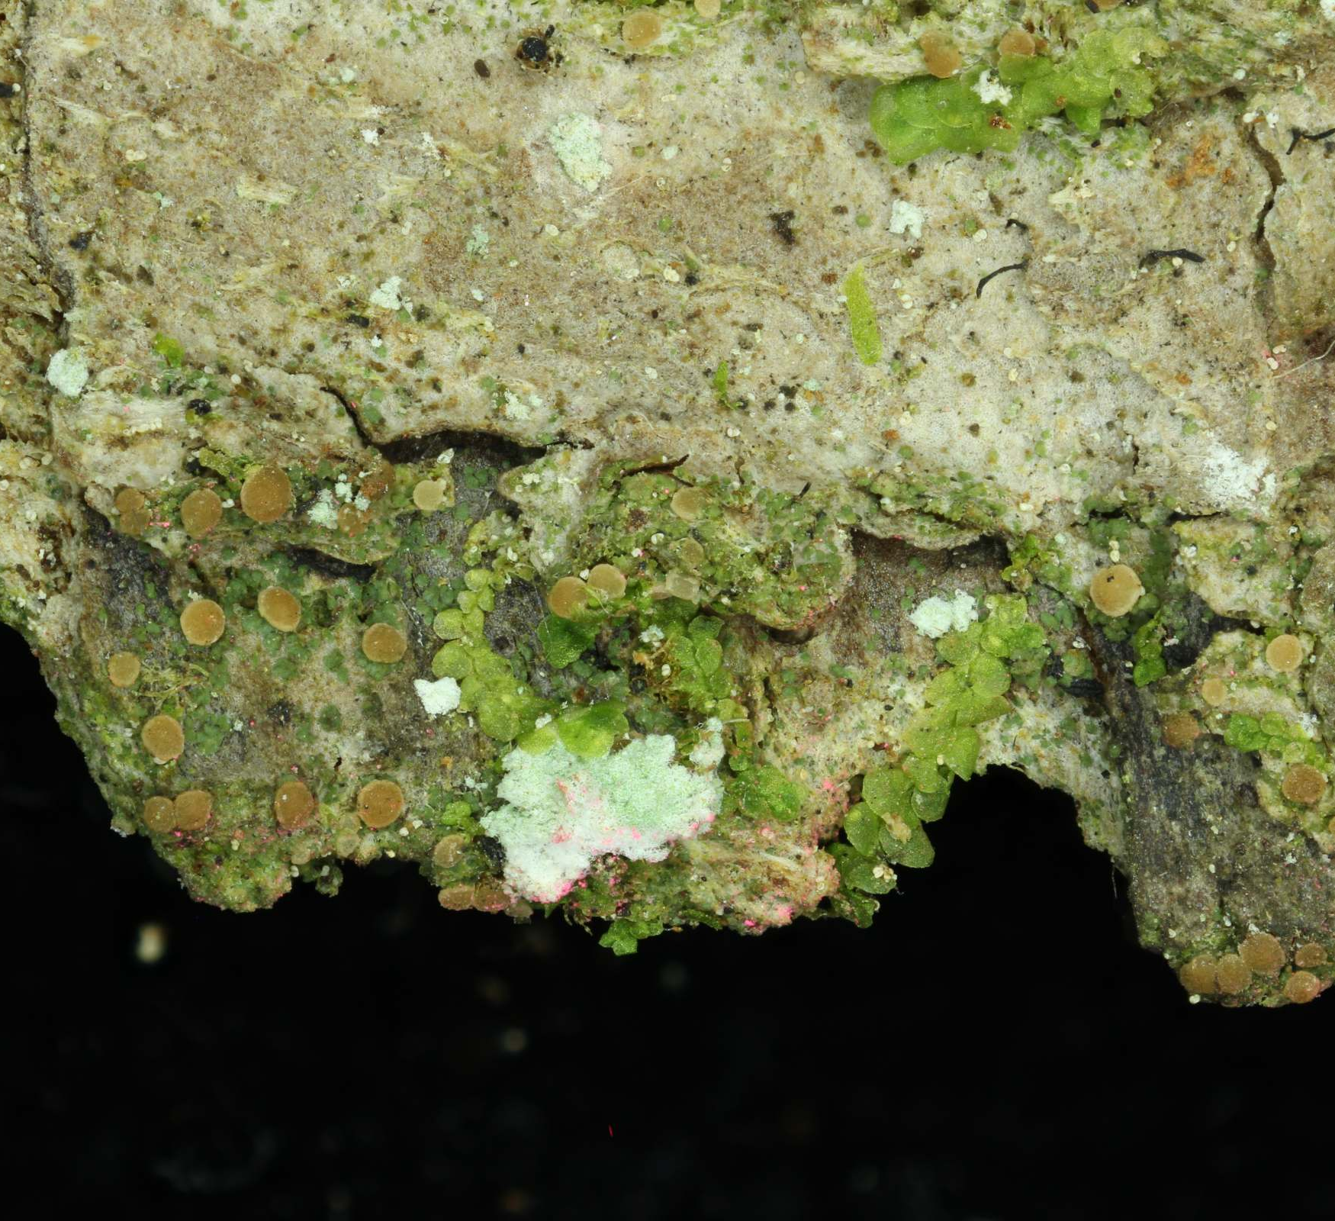
Mapování mechorostů a lišejníků Podpora vzácných druhů stromů
55 taxonů (27 lišejníků, 6 játrovek a 22 mechů).
Také zde: Agonimia flabelliformis
Kromě toho: A. repleta jako první nález v Bavorsku.
Strigula stigmatella (RL2)
Biatoridium monasteriense (RL2)
Kategorie ohrožení Červený seznam Německo | Počet lišejníků | Počet mechů | Počet játrovek
0 (vyhynulý nebo nezvěstný) | 0 | 0 | 0
1 (ohrožen vyhynutím) | 1 | 0 | 0
2 (silně ohrožený) | 3 | 0 | 0
3 (ohrožený) | 4 | 0 | 0
G (ohrožení neznámého rozsahu) | 1 | 0 | 0
R (velmi vzácný) | 0 | 0 | 0
V (předběžné varování) | 4 | 0 | 1
celkem | 13 | 0 | 1
Bacidia circumspecta (RL1)
Thelotrema lepadinum (RL2)

Slide 8
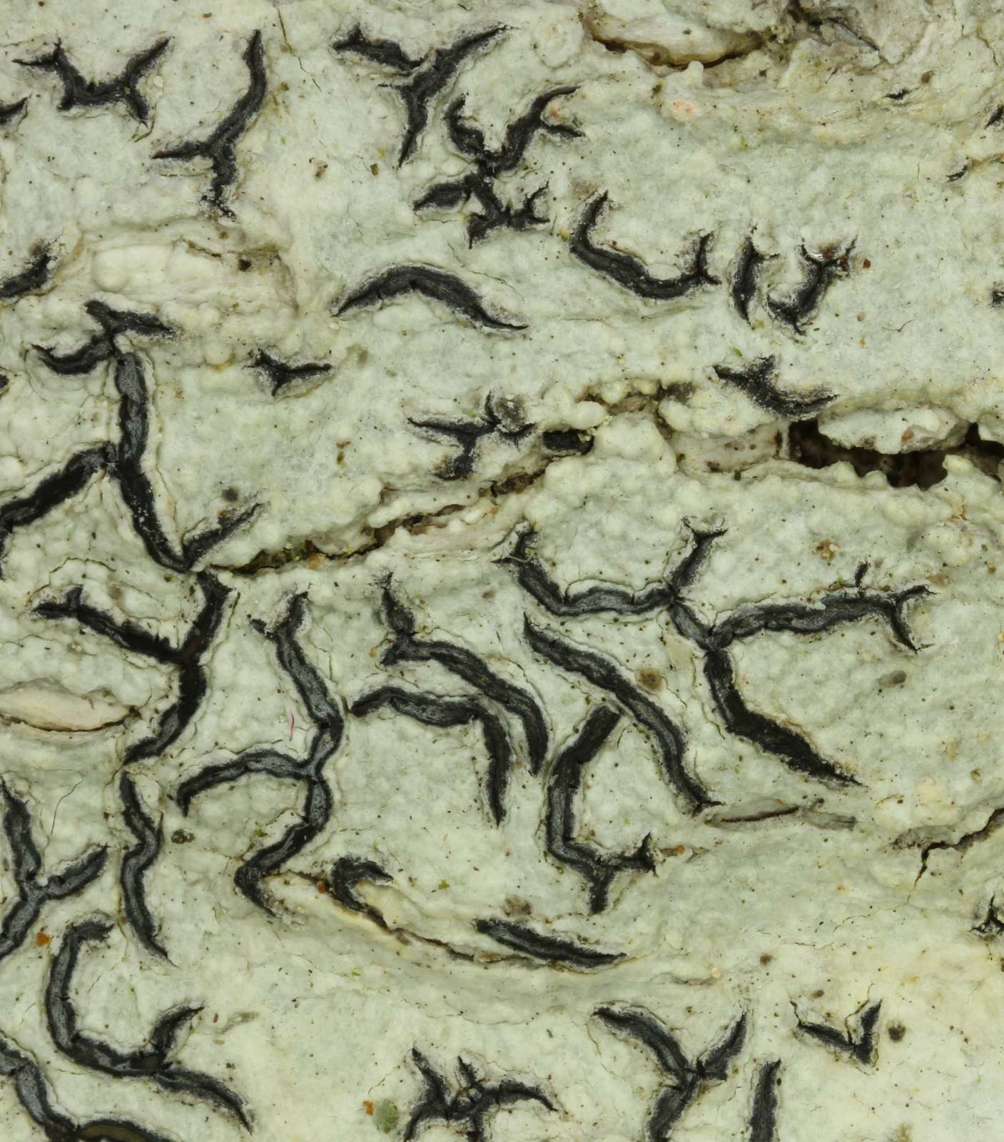
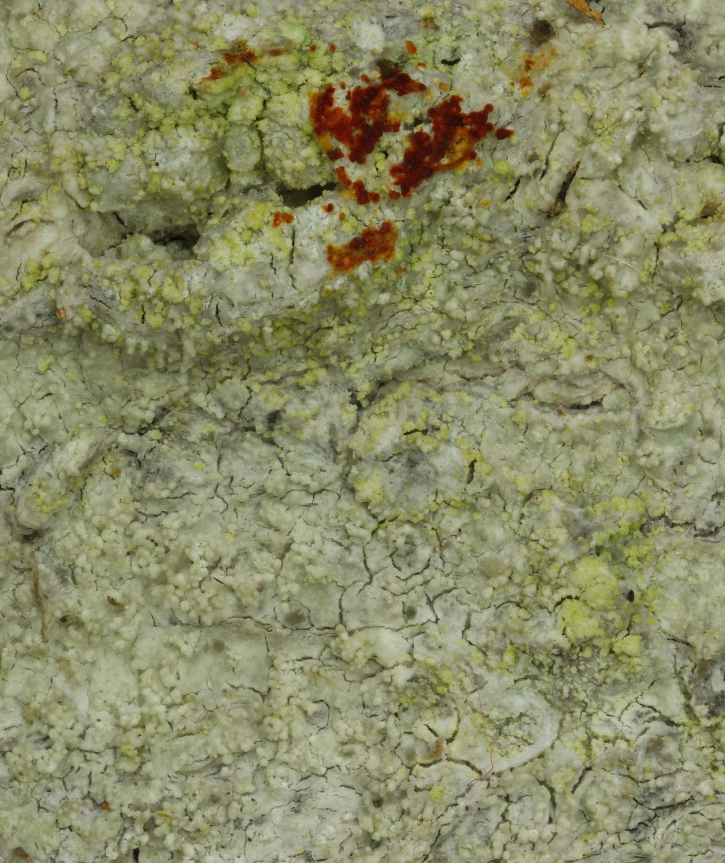
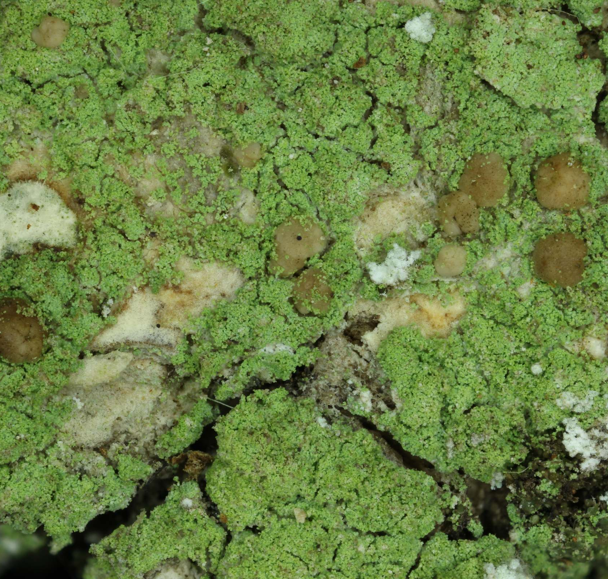
Mapování mechorostů a lišejníků Vytváření tojícího tlejícího dřeva
56 taxonů (6 játrovek, 26 mechů a 24 lišejníků)
Kategorie ohrožení Červený seznam Německo | Počet lišejníků | Počet mechů | Počet játrovek
0 (vyhynulý nebo nezvěstný) | 0 | 0 | 0
1 (ohrožen vyhynutím) | 0 | 0 | 0
2 (silně ohrožený) | 1 | 0 | 0
3 (ohrožený) | 0 | 0 | 0
G (ohrožení neznámého rozsahu) | 1 | 0 | 0
R (velmi vzácný) | 0 | 0 | 0
V (předběžné varování) | 3 | 0 | 0
celkem | 5 | 0 | 0
Graphis scripta (RL V)
Pertusaria coccodes (RL V)
Biatora efflorescens (RL G)
Biatora helvola (RL 2)

Slide 9
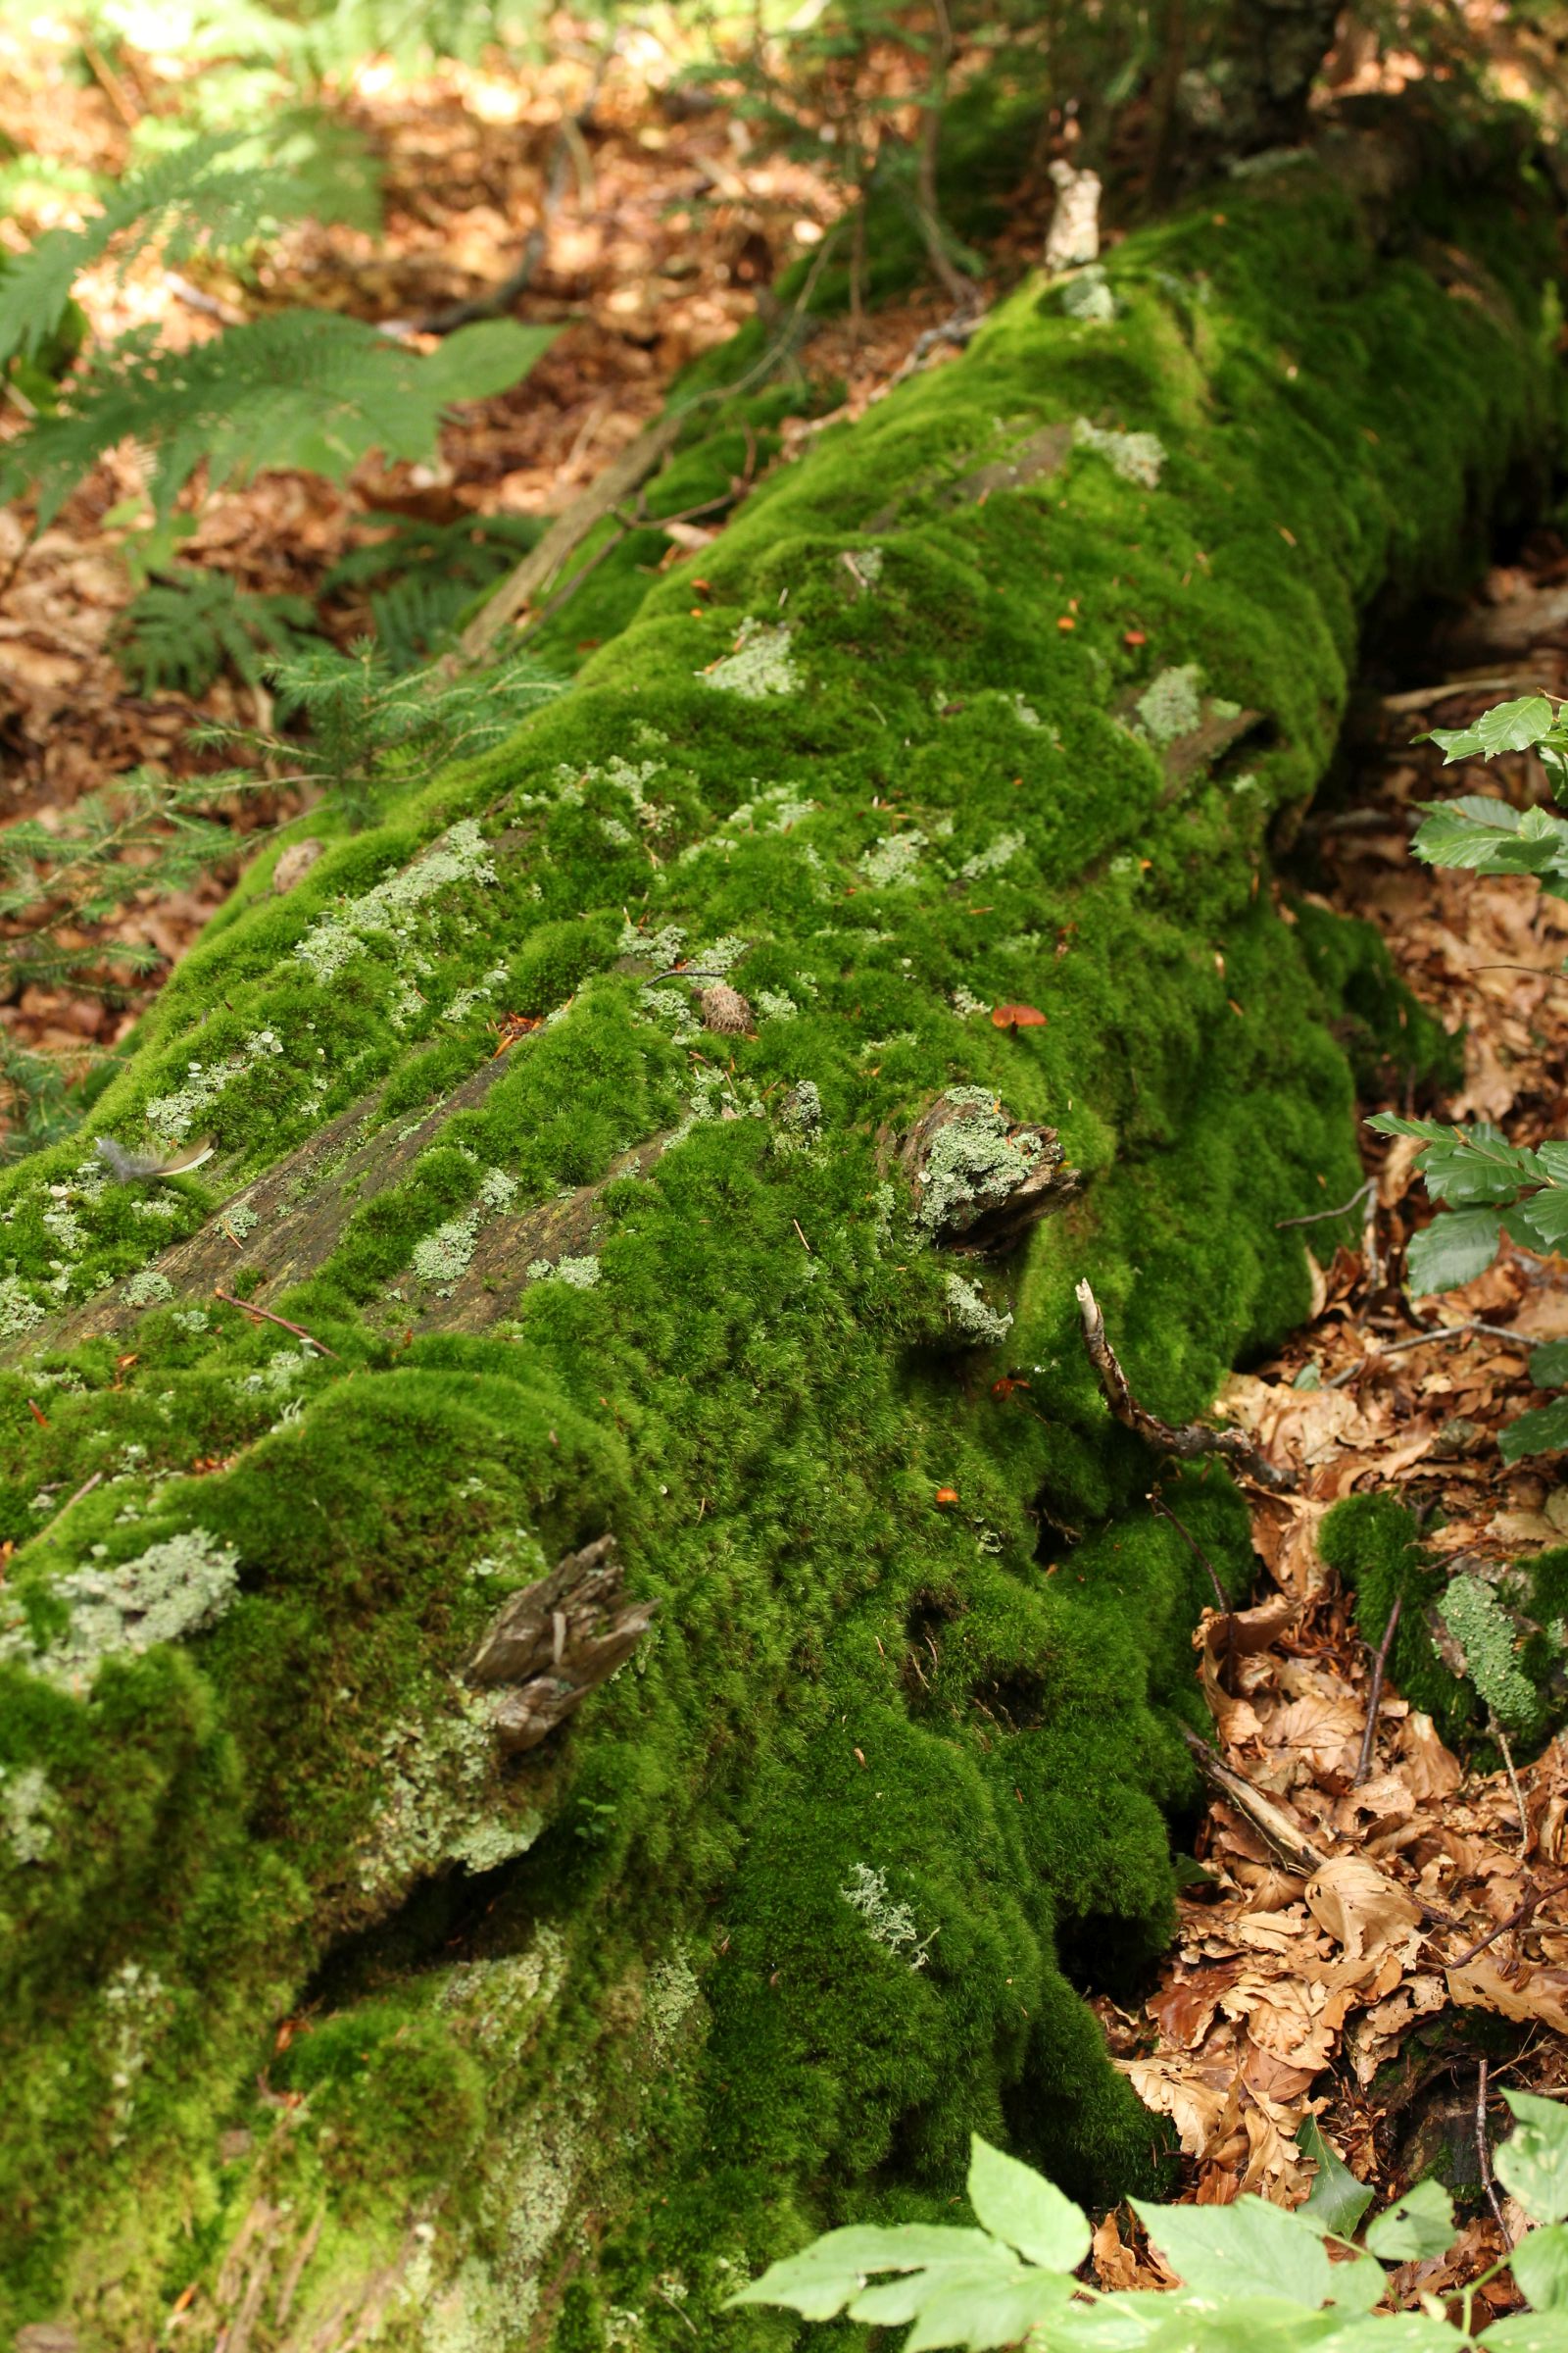
První závěry pro mechorosty a lišejníky
Počet ohrožených druhů v experimentu s tlejícím dřevem + na vzácných druzích stromů odráží nedostatek tohoto zdroje ve středoevropských lesích.
Částečně specifické vazby na speciální druhy tlejícího dřeva a dřeviny
Počet druhů lišejníků
Počet druhů mechorostů
Počet objektů
Počet objektů
Pahýl větev ležící kmen stojící kmen

Slide 10
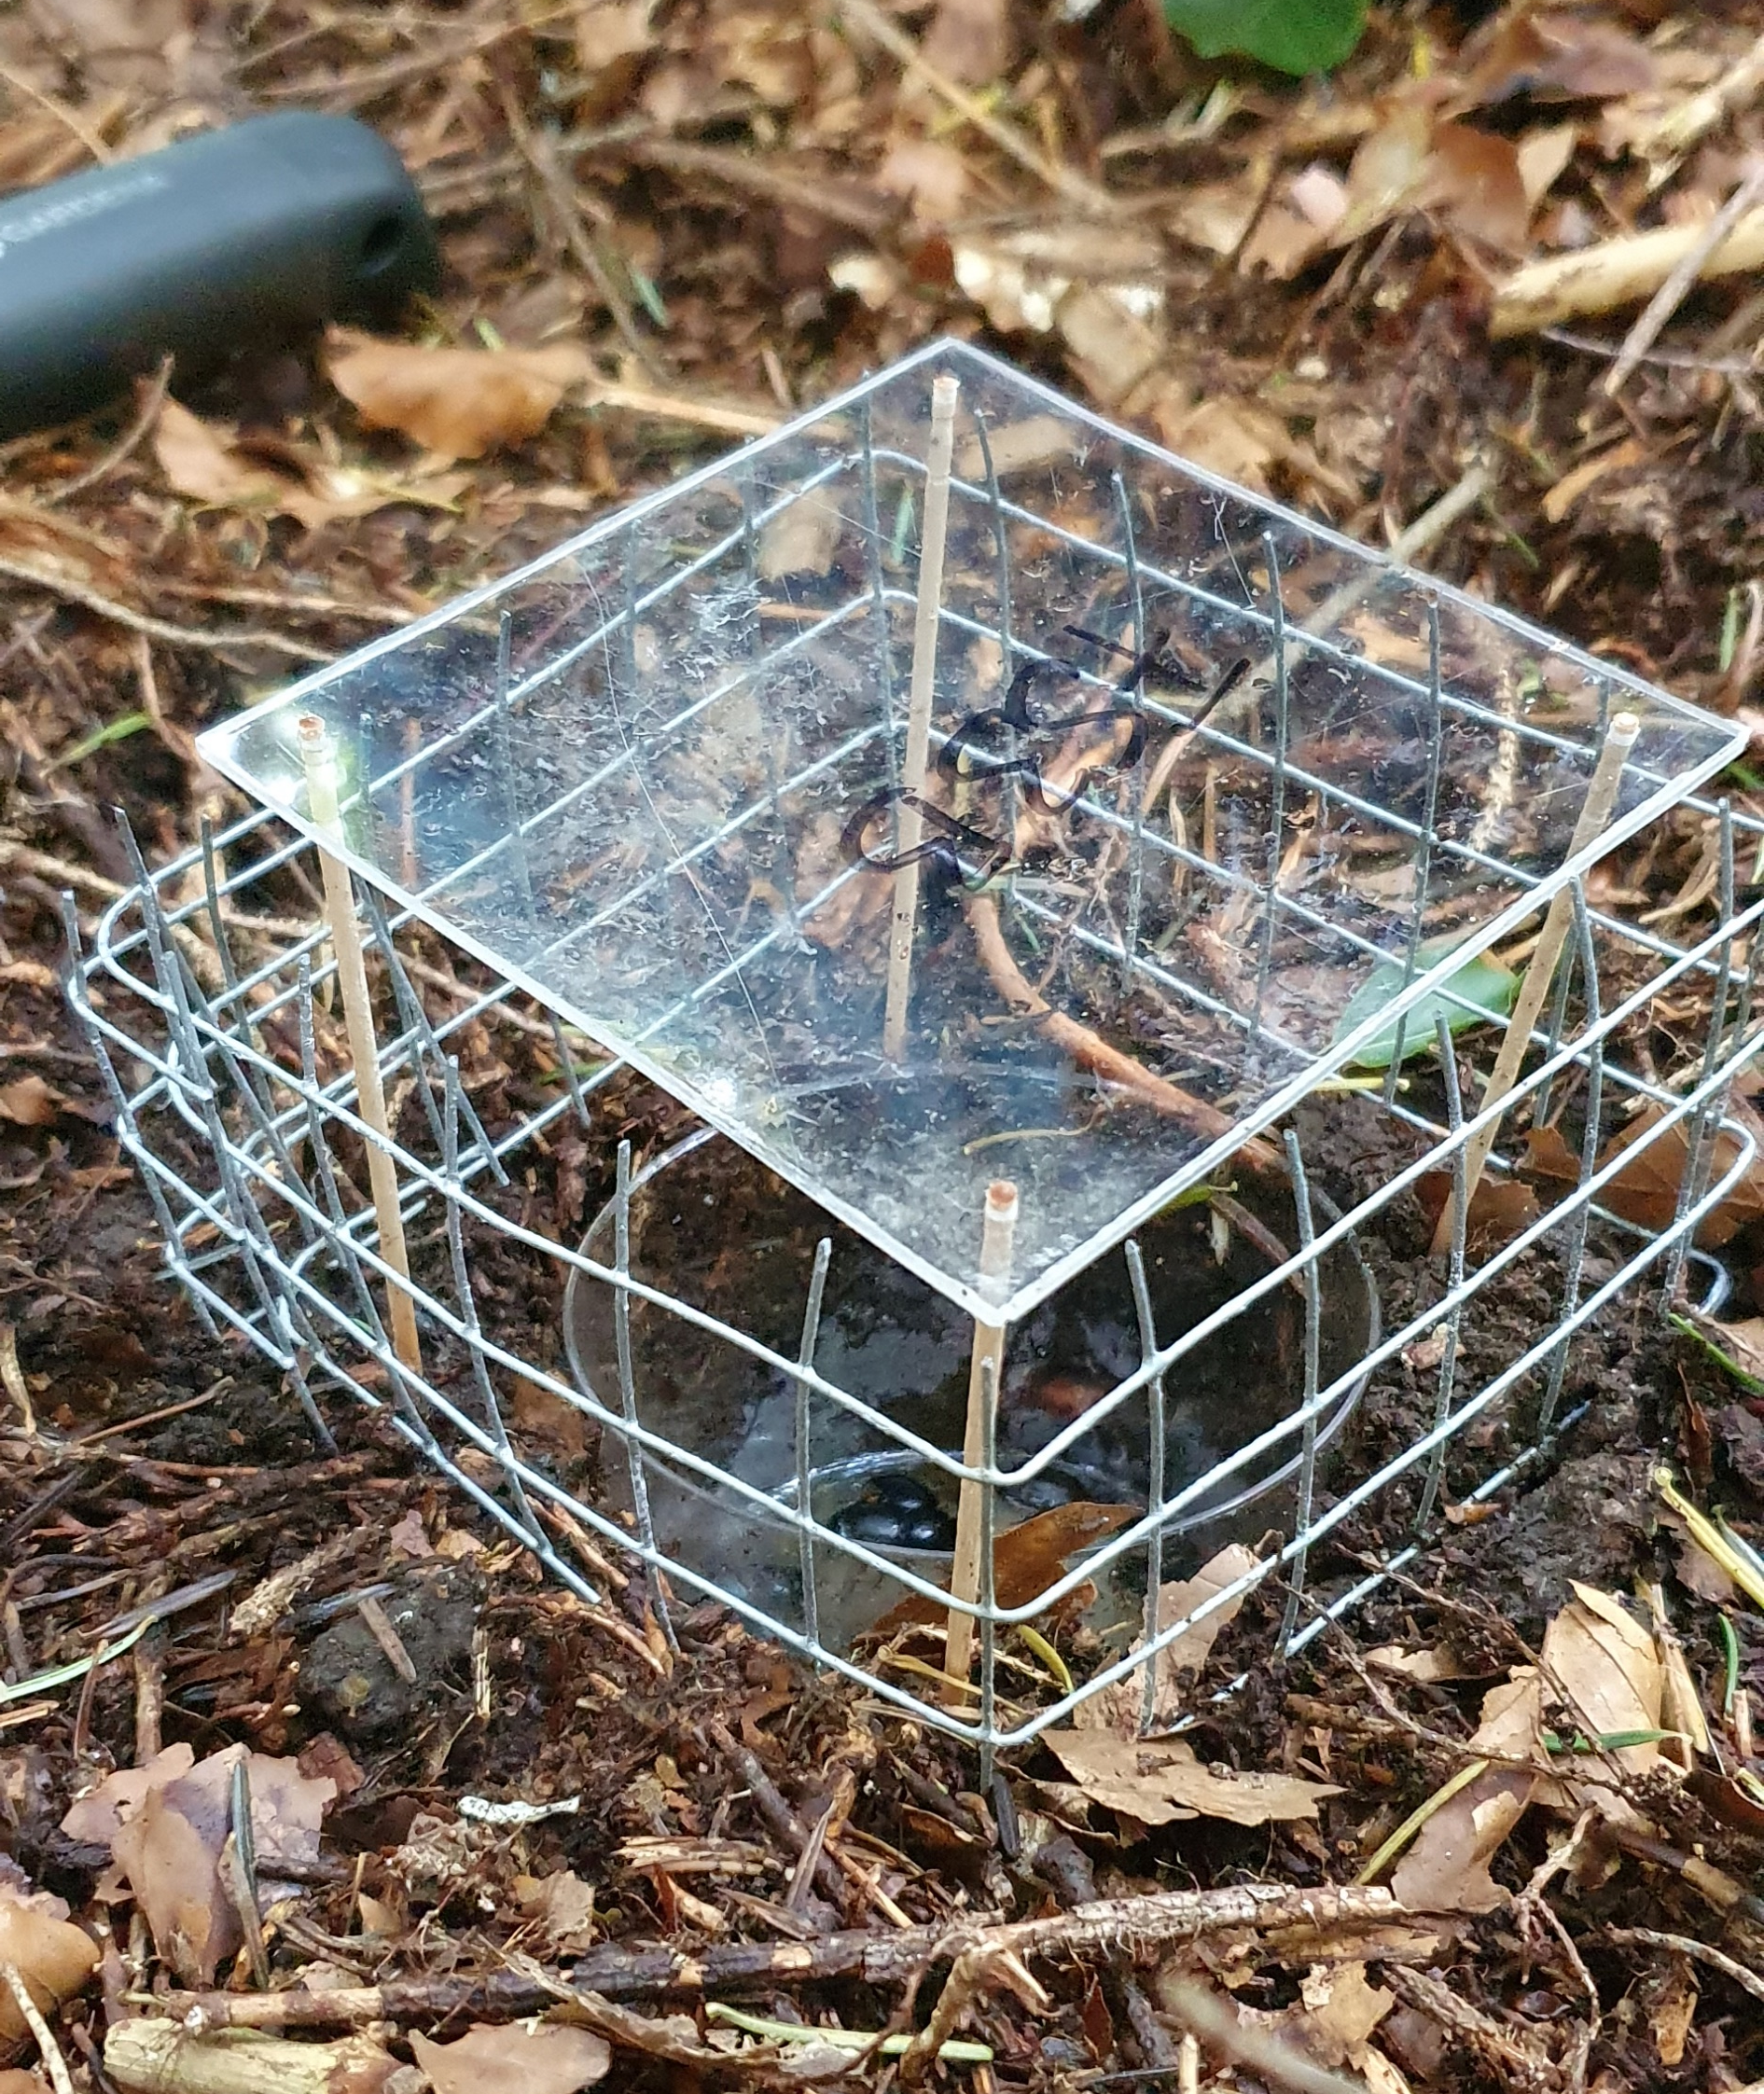
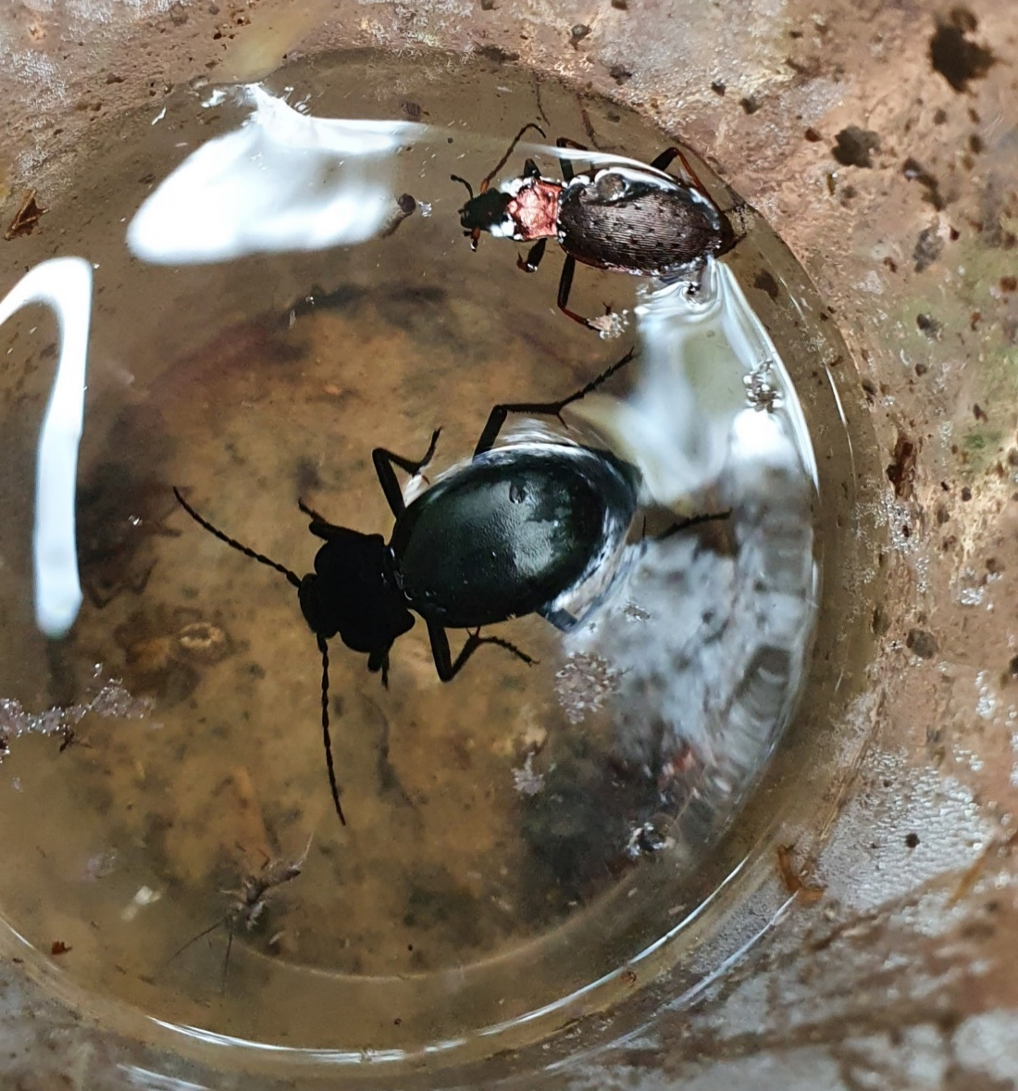
Mapování hmyzu (pozemní pasti)
Metodika
4 kelímky na plochu (jeden kelímek na dílčí plochu)
250ml kelímek s nasyceným roztokem soli
Stříška proti dešťové vodě
Mřížka proti malým obratlovcům
Týdenní vyprazdňování v srpnu až září
Bez míst S a Cz_S

Slide 11
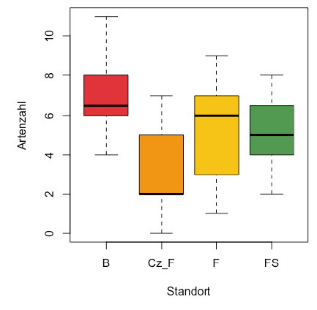
Mapování hmyzu (pozemní pasti): Bodenlebende Käfer
3926 určených jedinců, 32 druhů
Nejběžnější druh Anoplotrupes stercorosus
Carabus arvensis (RL V v D), nalezen v Cz
Carabus auronitens, C. glabratus, C. hortensis, C. linnei (všechny chráněné v D)

Slide 12
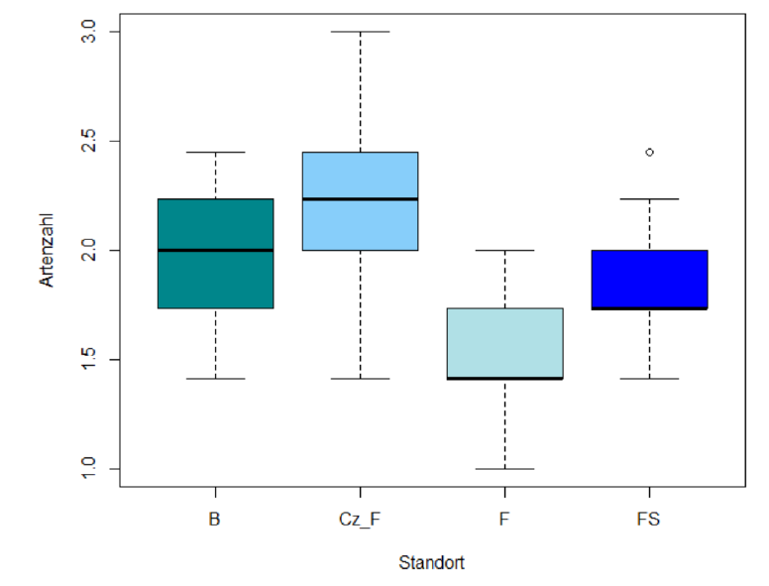
Mapování hmyzu (pozemní pasti): na zemi žijící pavouci
1091 jedinců určeno, 41 druhů
Nejčastější druh Coelotis terrestris
5 druhů na Červeném seznamu Německa
(Alopecosa aculeata (RL 3), A. fabrilis (RL 3), Araneus alsine (RL V), Pardosa sordidata (RL 3), Sintula corniger (RL V))
4 druhy na Červeném seznamu ČR (A. fabrilis (EN), A. pinetorum (VU), Iberina difficilis (VU), Pardosa ferruginea (EN))

Slide 13
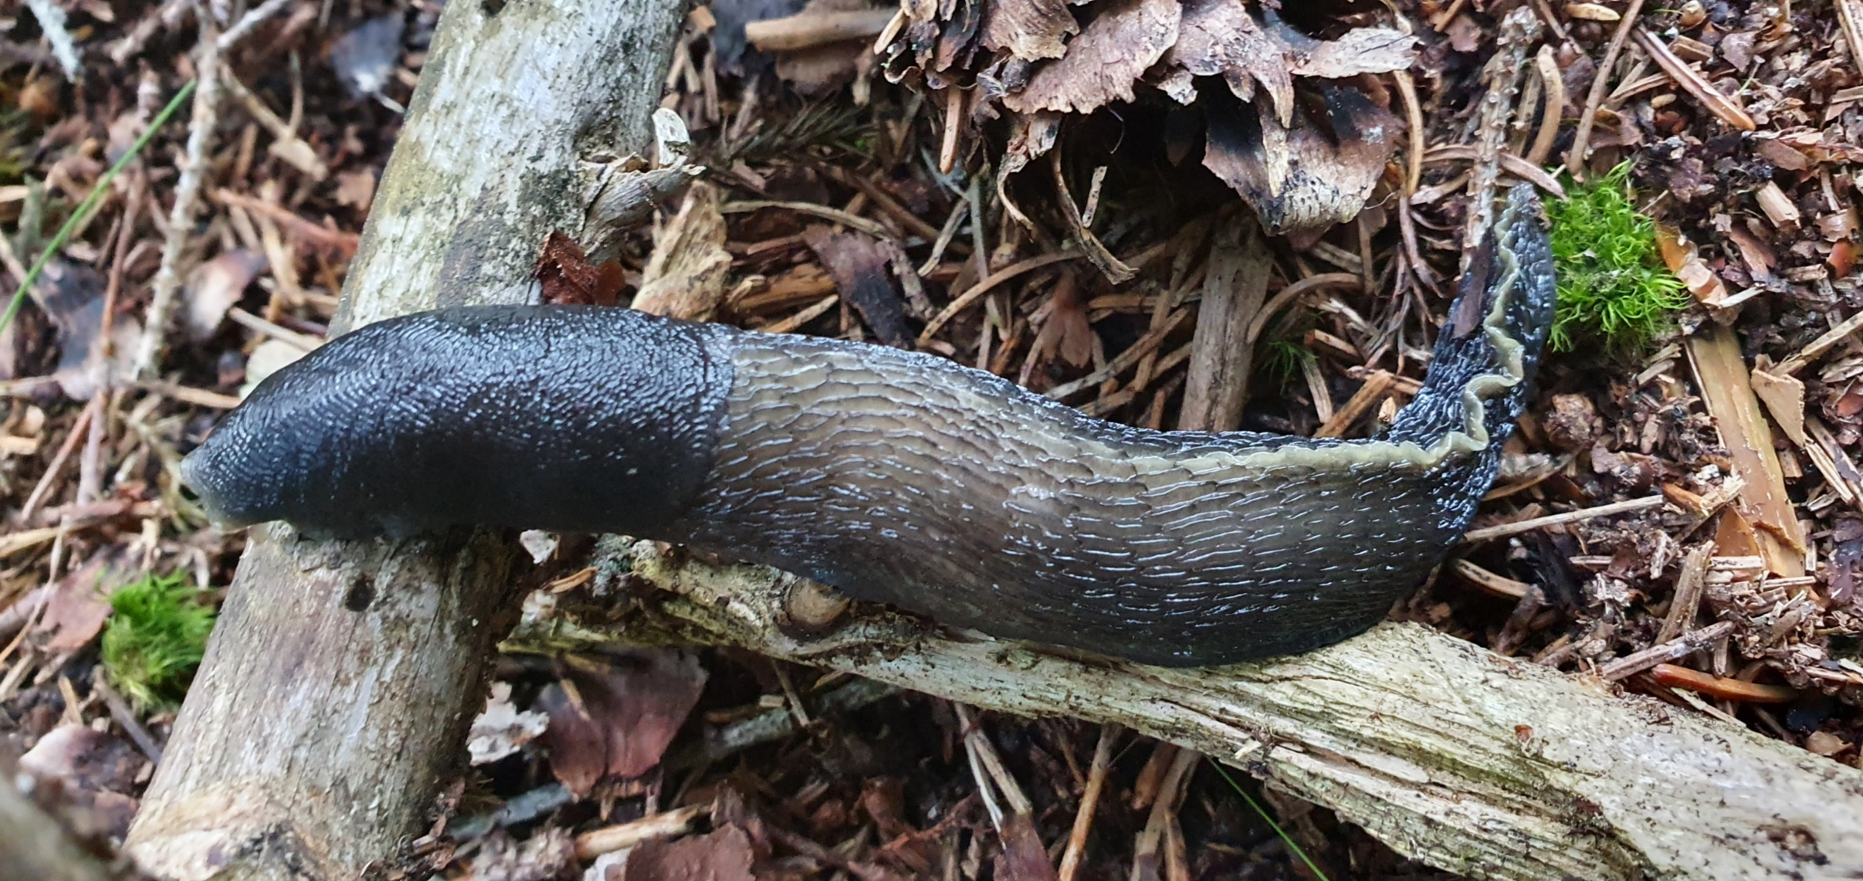
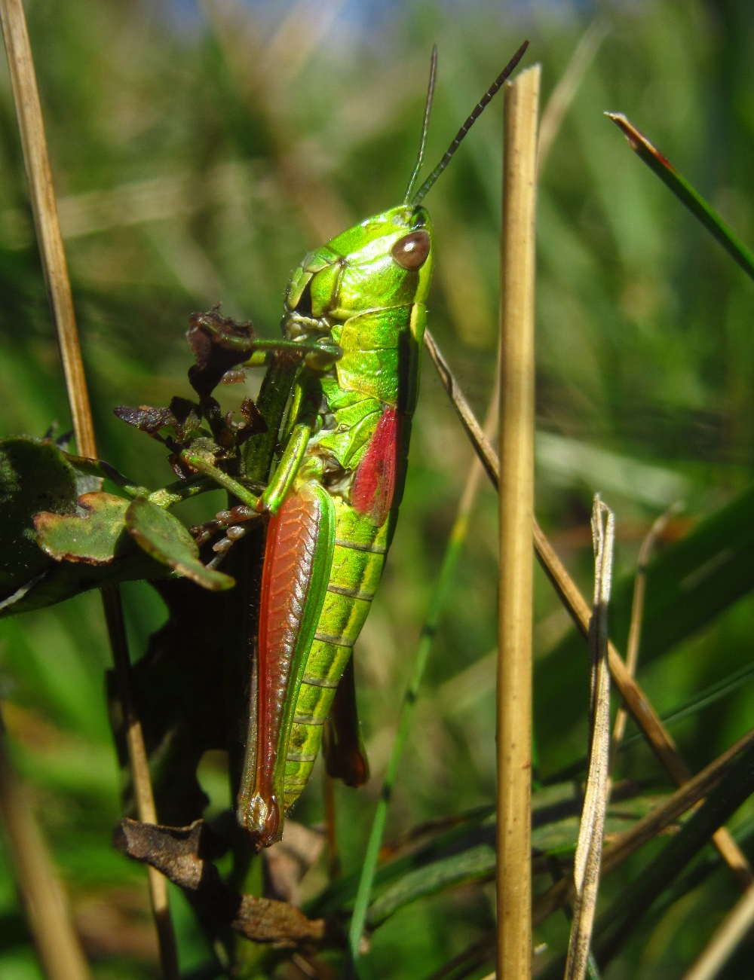
Mapování hmyzu (pozemní pasti): první závěry
Druhově bohaté lesní lokality, v nichž se vyskytuje i mnoho chráněných druhů.
druhy ukazují, že rozhodující jsou makroklimatické faktory stanoviště (chladné horské klima, bažinatá půda).
Druhová rozmanitost mezi jednotlivými lokalitami se v některých případech značně liší a závisí na posuzované skupině druhů.
Vyhodnocují se další taxony.
Sběr dat probíhal ve stejném roce jako navýšení podílu tlejícího dřeva. Další monitoring je nutný, aby se zjistilo, zda navýšení jako takové ovlivňuje diverzitu.

Slide 14
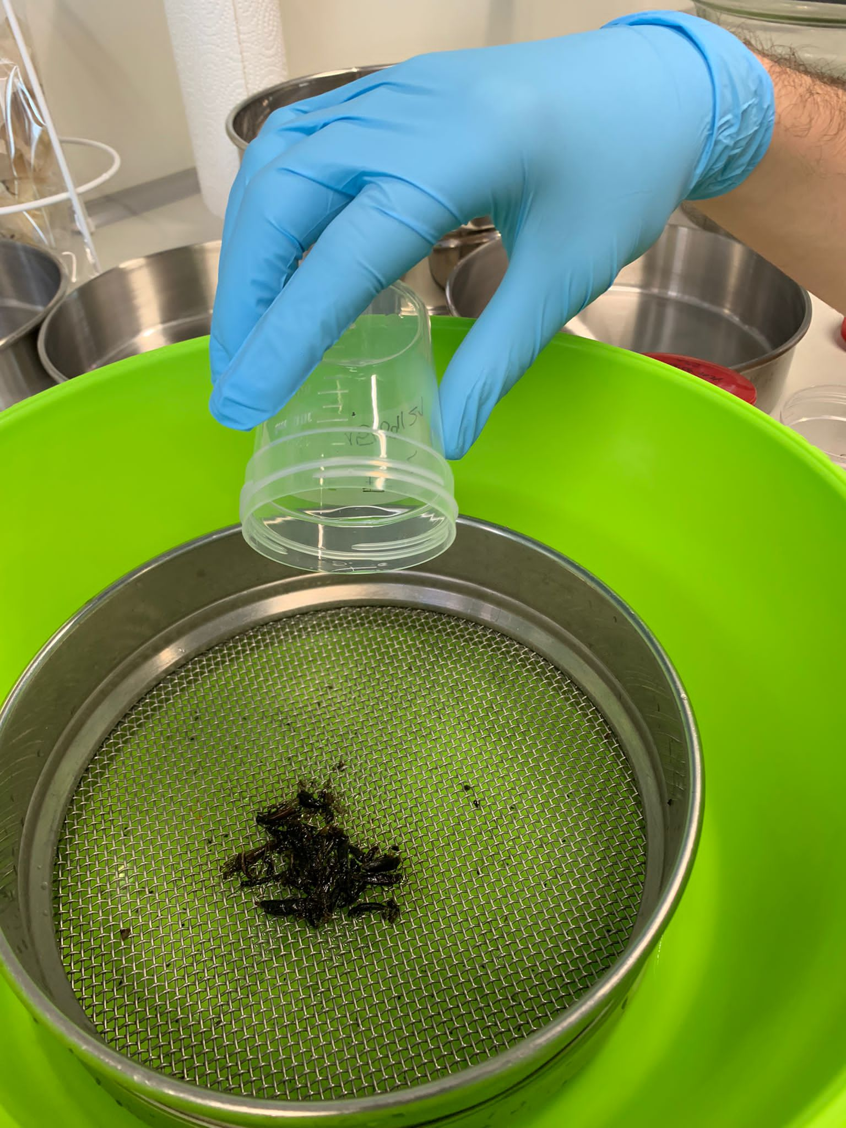
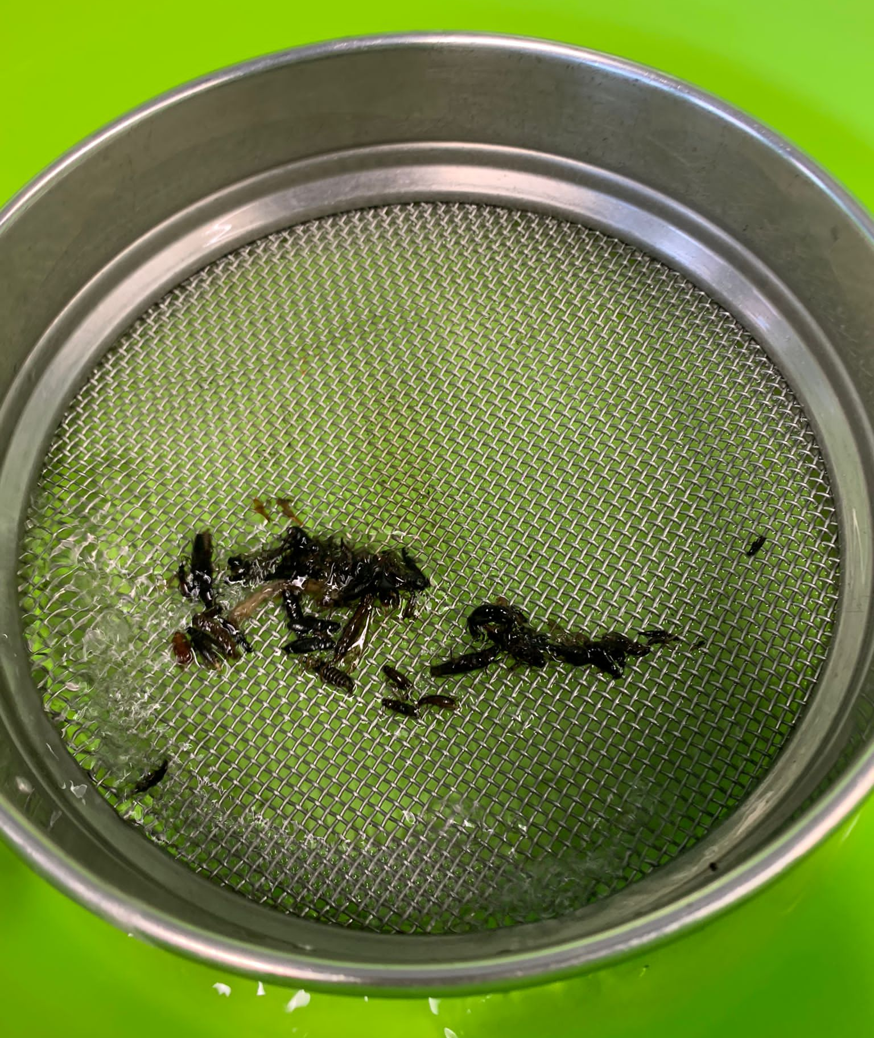
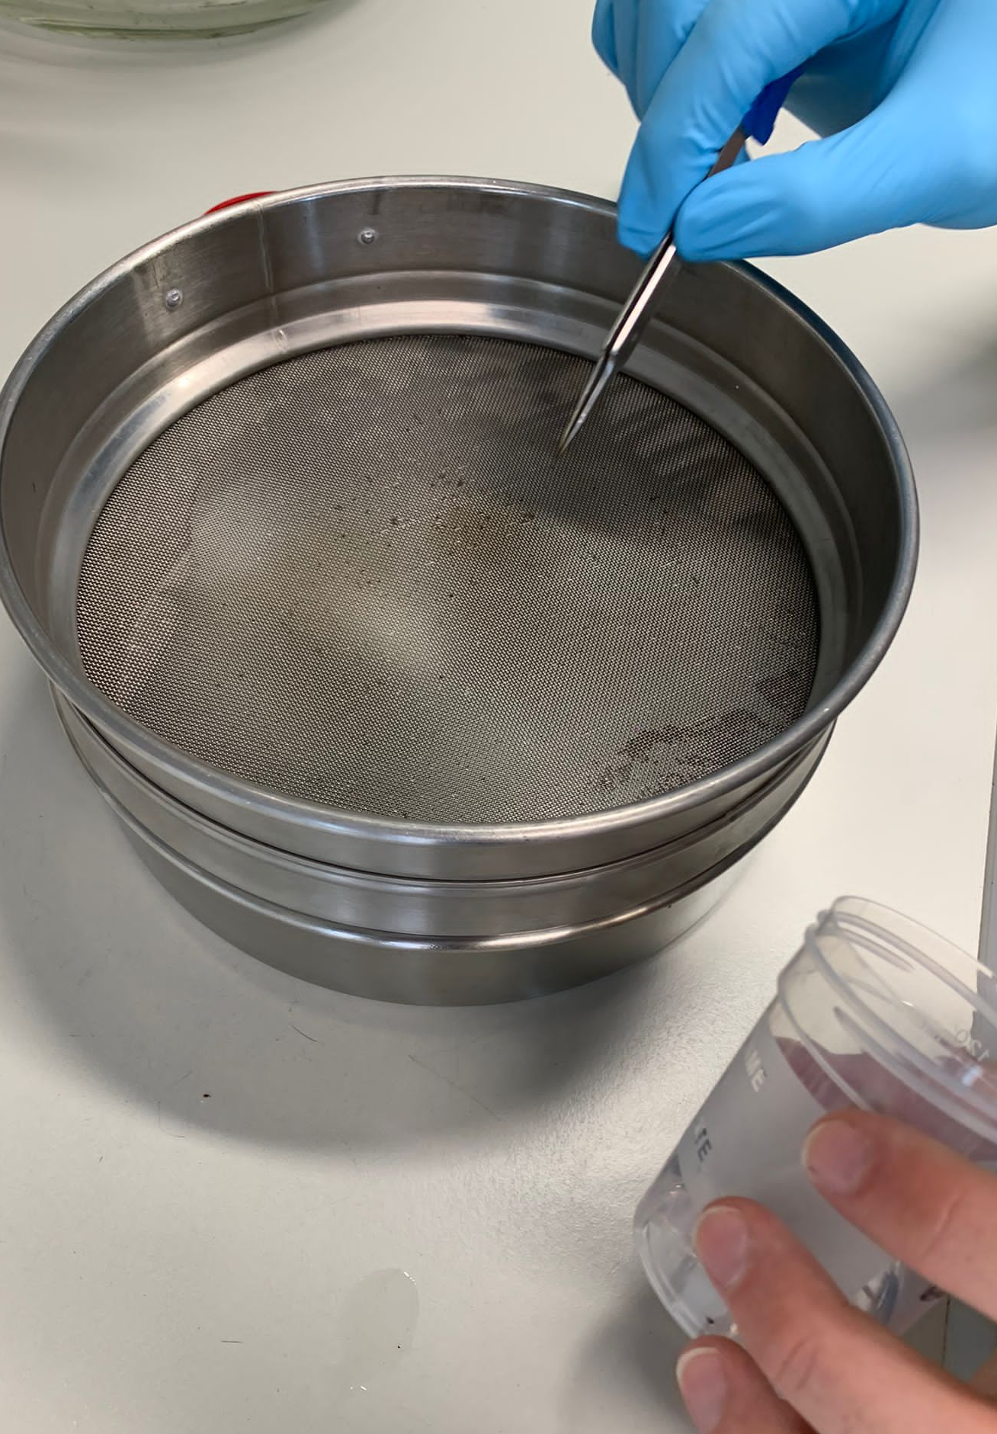
Mapování hmyzu: letové pasti
Metodika
Jedna letová past na plochu
Odběr jednou měsíčně
Určování druhů pomocí metabarcodingu
Stále probíhá...

Slide 15
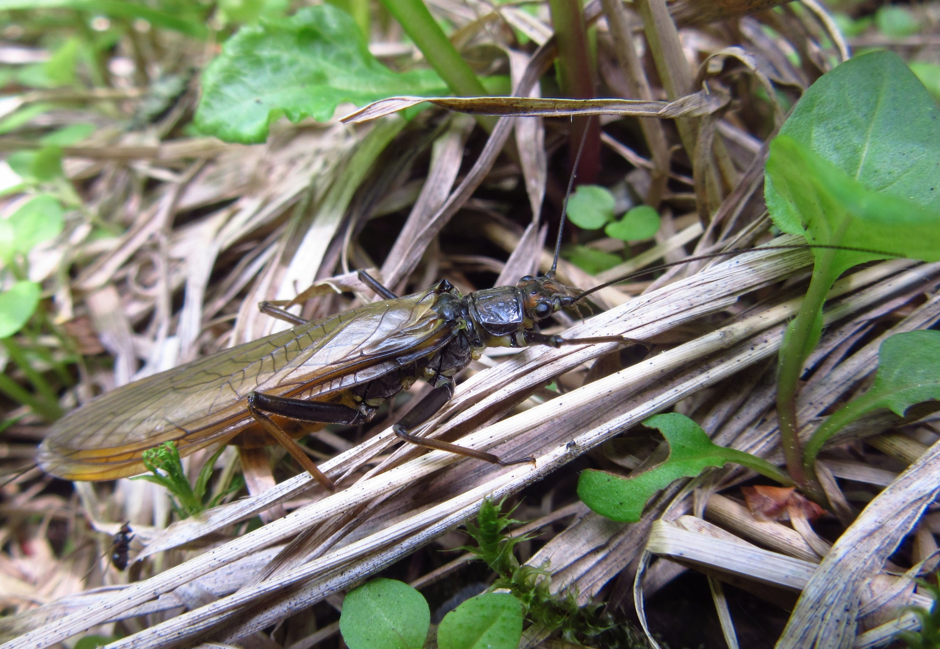
Mapování hmyzu: pozorování v terénu
Lasiommata maera
NT in Cz, RL V in D
Melitaea athalia/aurelia/britomartis
NT/EN/CR in Cz, RL 3/V/V in D
Carterocephalus palaemon
Cucullia lactucae
RL V in D
Gaurotes virginea
M. athalia/aurelia/britomartis
NT/EN/CR in Cz, RL 3/V/V in D
Aporia crataegi
Diamphipnoa helgae

Slide 16
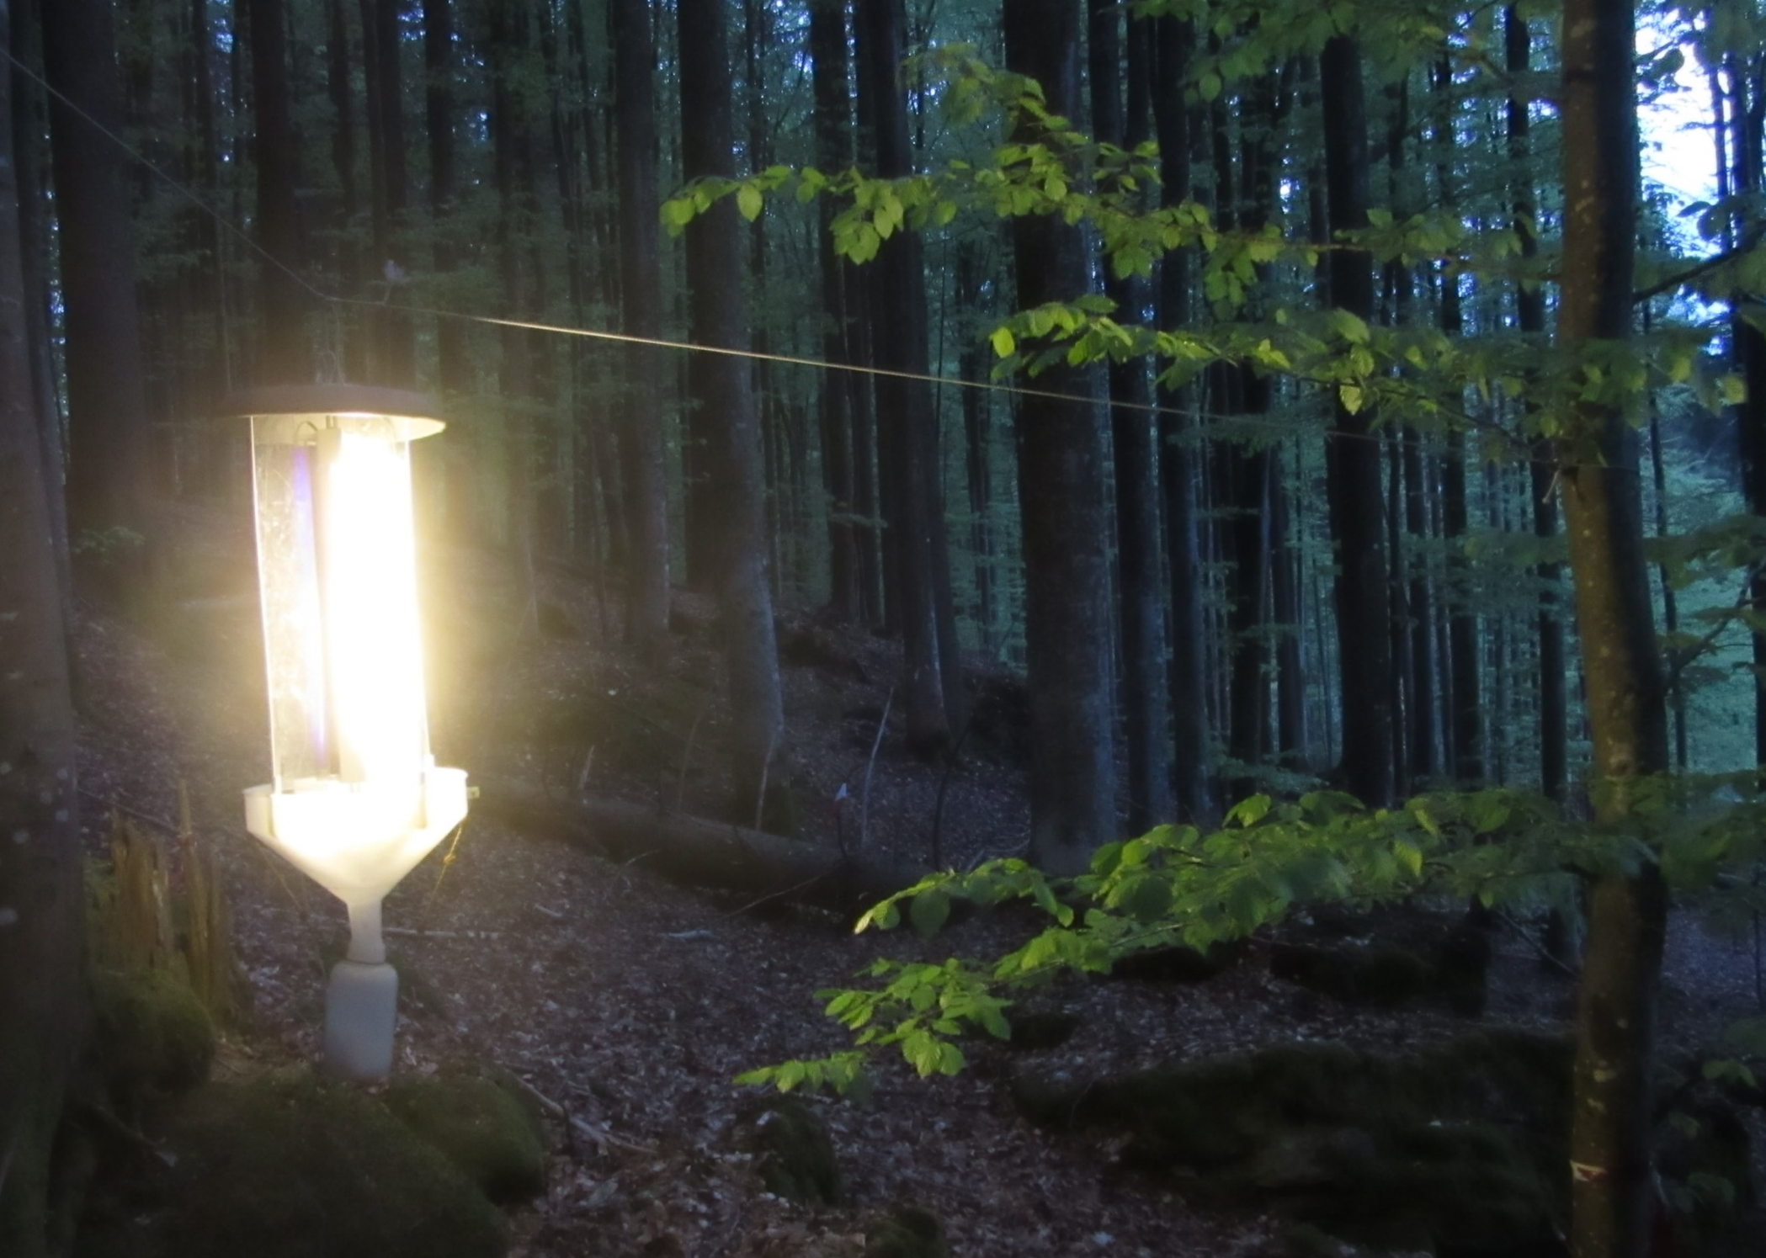
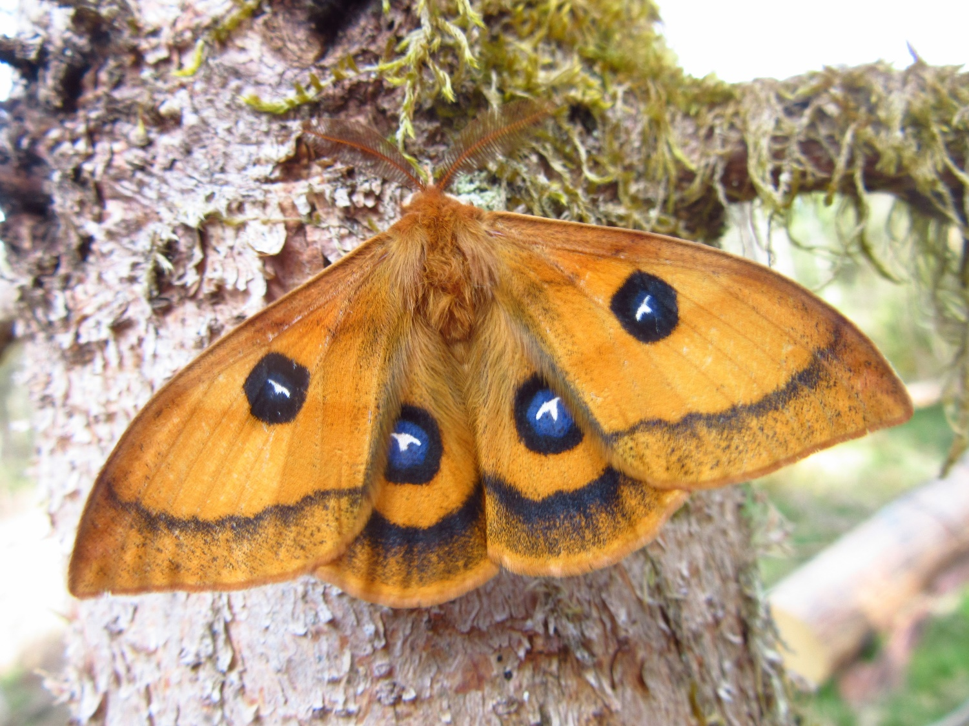
Mapování hmyzu: světelné pasti
Metodika
Jedna světelná past na plochu
Čtyři odběry vzorků (květen, červen, srpen, září)
18 W zářivky (černé světlo, bílo-černé světlo)
Vyhodnocení společenstev nočních motýlů a brouků

Slide 17
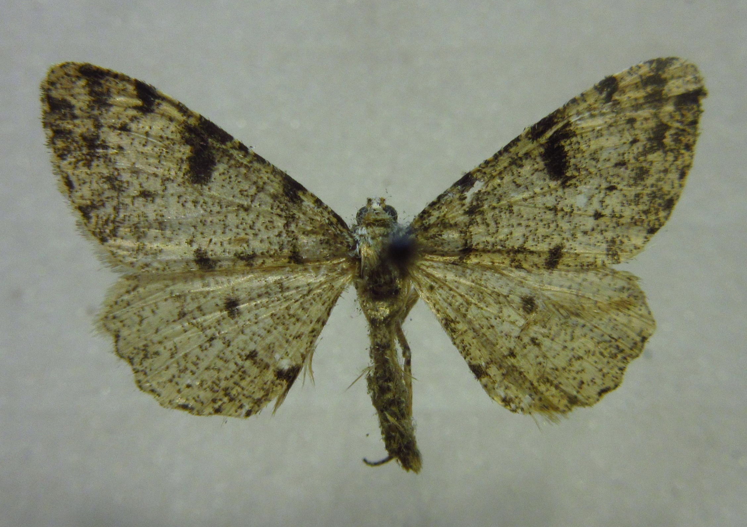
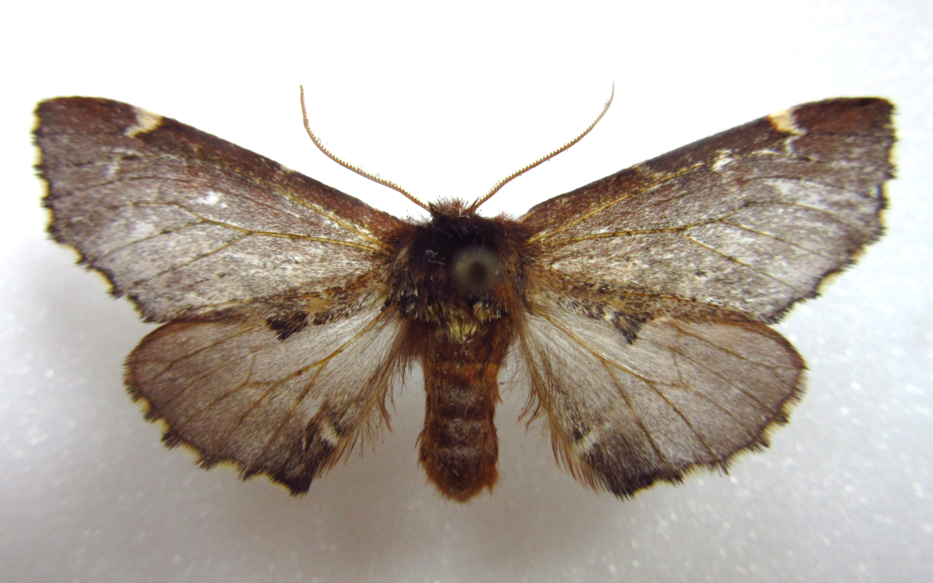
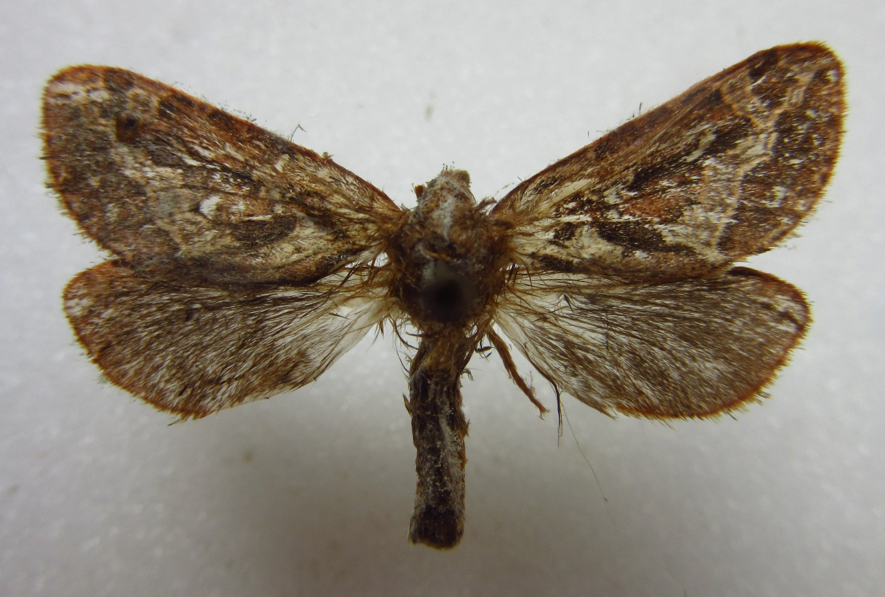
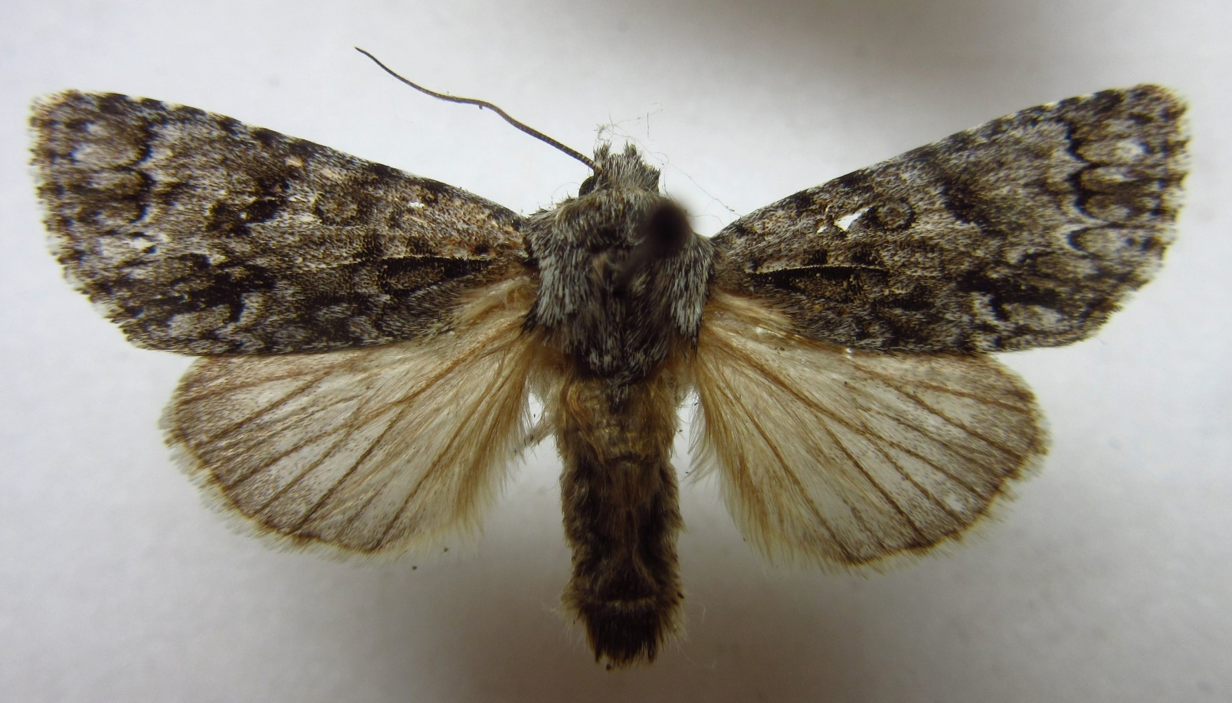
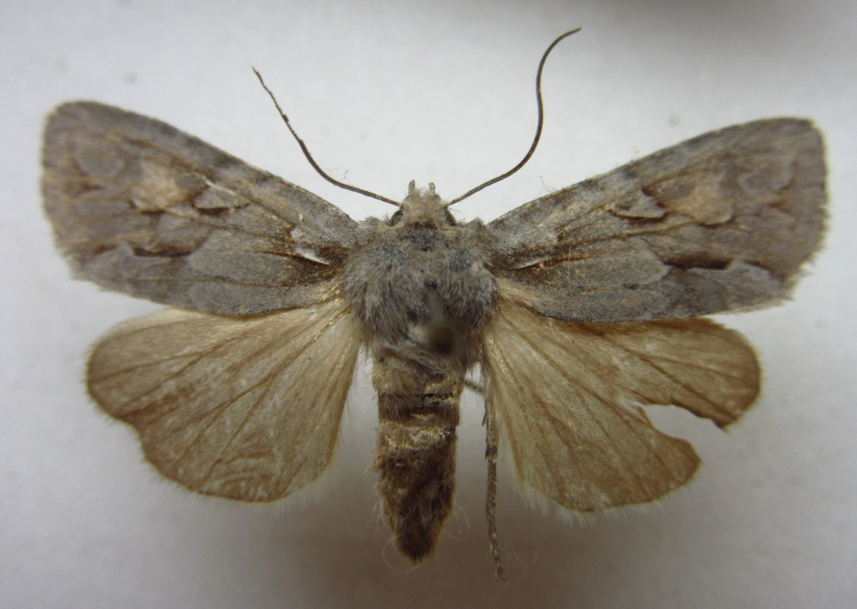
Mapování hmyzu: světelné pasti První výsledky
Celkem bylo určeno 9764 jedinců, 234 druhů
25 druhů na Červeném seznamu Německa
17 druhů na Červeném seznamu ČR
Alcis jubata (RL 1/CR), Litophane lamda (RL 1,VU),
Acronicta menyanthidis (RL 2/NT), Protolampra sobrina (RL 2/NT),
Odontosia carmelita (RL V/VU), Pharmacis fusconebulosa (RL V/NT)

Slide 18
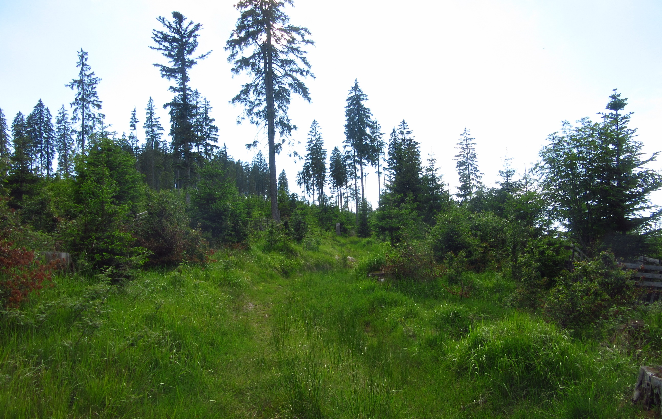
Mapování hmyzu: světelné pasti První závěry pro noční hmyz
Mnoho vzácných druhů na vzorkovaných lokalitách
Disturbanční plochy (Cz_S, Cz_F, D_S) jako ohniska výskytu ohrožených druhů
Některé spojené s vlhkými, rašelinnými lokalitami
Připravují se další analýzy dalších skupin nočního hmyzu

Slide 19
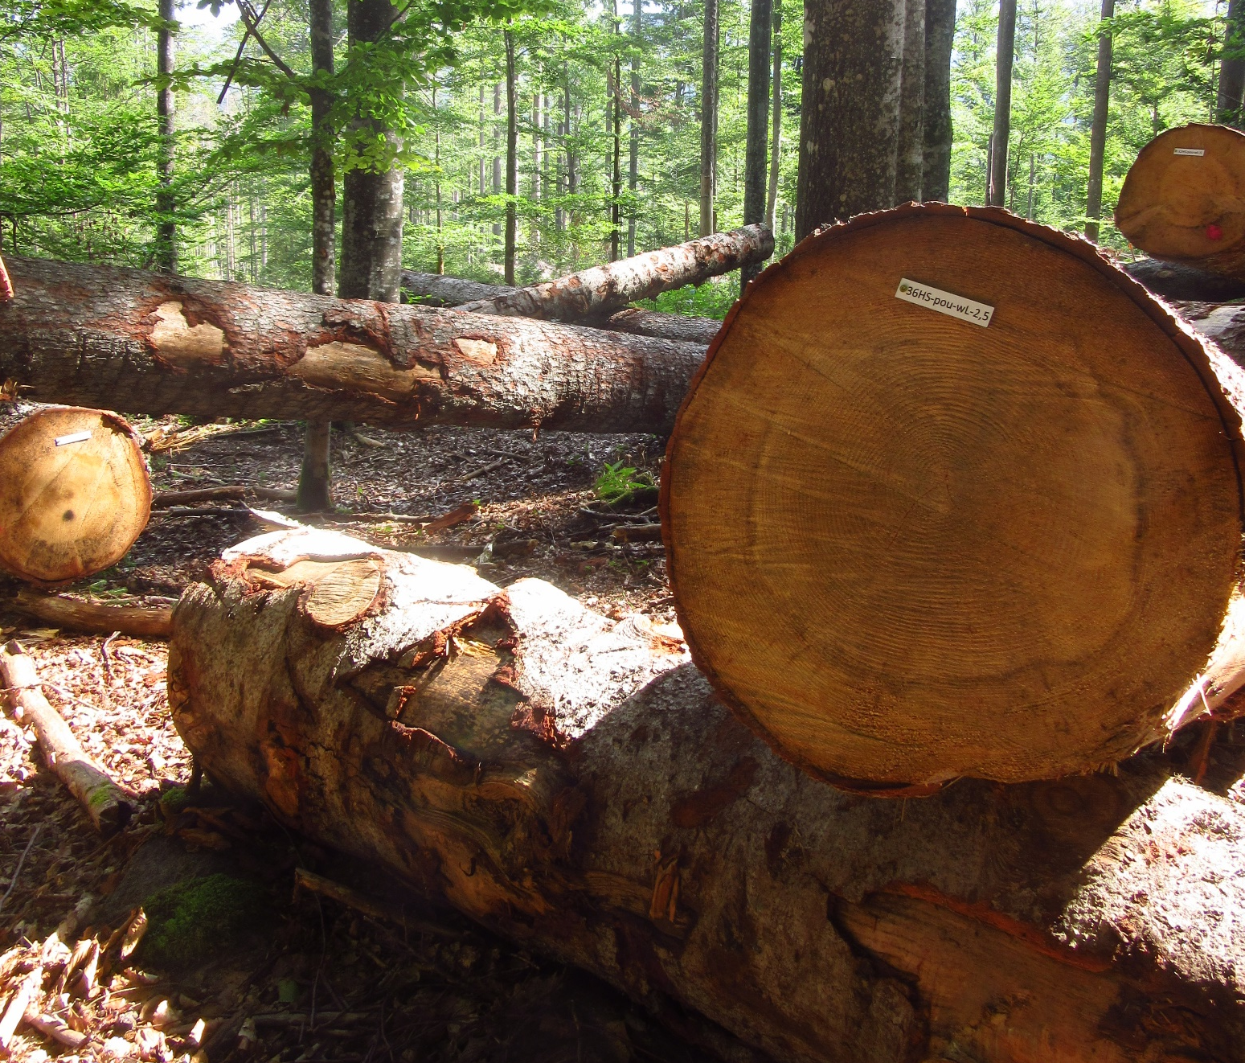
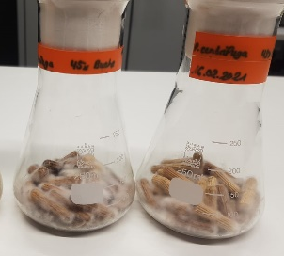
Mapování hub a reintrodukce vzácných druhů hub
Hericium alpestre
Phellinidium pouzarii
Control
Fomitopsis rosea
Phlebia centrifuga
Control

Slide 20
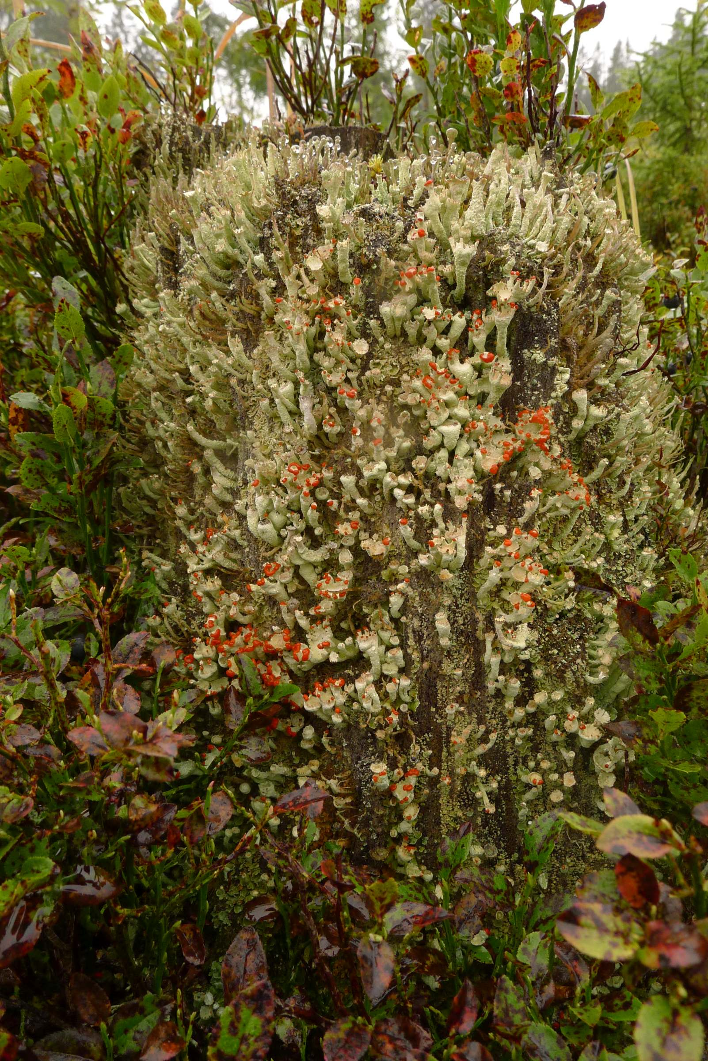
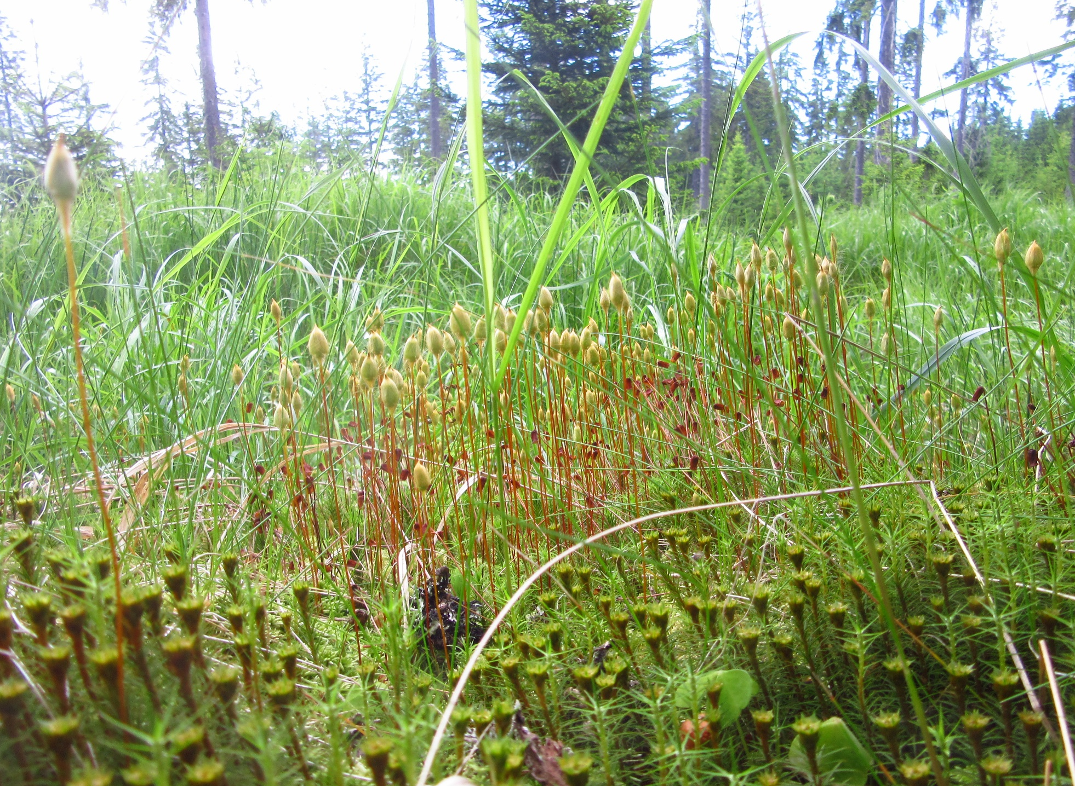
Závěry a výhled
Lokality mají velký potenciál a velký ochranářský význam.
Význam multitaxonomických přístupů potvrzen
Studium málo nápadných skupin druhů umožňuje detailní pohled na ekosystémy
Rozmístění různých objektů tlejícího dřeva různých druhů stromů podporuje diverzitu saproxylických organismů
Pro vyhodnocení dlouhodobých účinků opatření na zvýšení biologické rozmanitosti je nutný další monitoring

Slide 21
Danksagung

